Slide 1
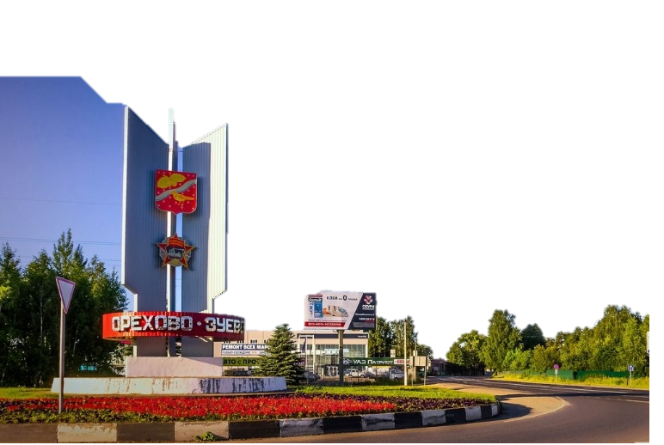
Бюджет
Бюджет для граждан
Орехово-Зуевского городского округа
на основе утвержденного решения
о бюджете на 2022 год

Slide 2
Основные задачи
Основные задачи
и приоритеты бюджетной политики

Slide 3
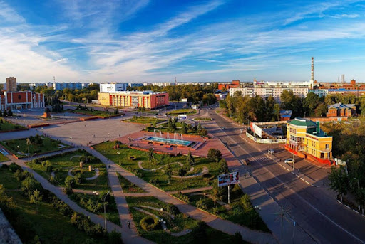
ОСНОВНЫЕ ЗАДАЧИ И ПРИОРИТЕТЫ БЮДЖЕТНОЙ ПОЛИТИКИ
ОРЕХОВО-ЗУЕВСКОГО ГОРОДСКОГО ОКРУГА МОСКОВСКОЙ ОБЛАСТИ
на 2022 год и на плановый период 2023 и 2024 годов
Основные направления бюджетной и налоговой политики на 2022– 2024 годы
Основные направления бюджетной и налоговой политики Орехово-Зуевского городского округа Московской области (далее - основные направления бюджетной и налоговой политики) на очередной финансовый год и двухлетний плановый период, определены с учетом Указов Президента Российской Федерации от 7 мая 2018 года № 204 «О национальных целях и стратегических задачах развития Российской Федерации на период до 2024 года», от 21.07.2020 № 474 «О национальных целях развития Российской Федерации на период до 2030 года», приоритетных целей и задач, определенных в программных документах – Стратегии социально-экономического развития Московской области на период до 2030 года, утвержденной постановлением Правительства Московской области от 28.12.2018 № 1023/45, национальных проектах, государственных программах Московской области, муниципальных программах Орехово-Зуевского городского округа и в соответствии с Федеральным законом от 06.10.2003 №131-ФЗ «Об общих принципах организации местного самоуправления в Российской Федерации», Налоговым и Бюджетным кодексами Российской Федерации, действующими федеральными законами Российской Федерации, законами Московской области и муниципальными нормативными и иными правовыми актами.
Цели и задачи бюджетной и налоговой политики
Главные цели бюджетной и налоговой политики будут направлены на сохранение населения, здоровье и благополучие людей, возможность для самореализации и развития талантов, обеспечение комфортной и безопасной среда для жизни, достойного, эффективного труд и успешного предпринимательство, сбалансированности и устойчивости бюджета Орехово-Зуевского городского округа Московской области. Ориентирование на достижение национальных целей развития, а также преодоление последствий распространения в 2020-2021 годах новой коронавирусной инфекции и поэтапного восстановления экономики.
Основные направления налоговой политики
Налоговая политика Орехово-Зуевского городского округа Московской области в 2022 году и в среднесрочной перспективе направлена на устойчивое социально-экономическое развитие городского округа и сохраняет преемственность ранее поставленных базовых целей и задач в обеспечении сбалансированности развития экономики и устойчивости бюджетной системы. В связи с чем будут прилагаться усилия, направленные на расширение доходной базы бюджета Орехово-Зуевского городского округа.
3

Slide 4
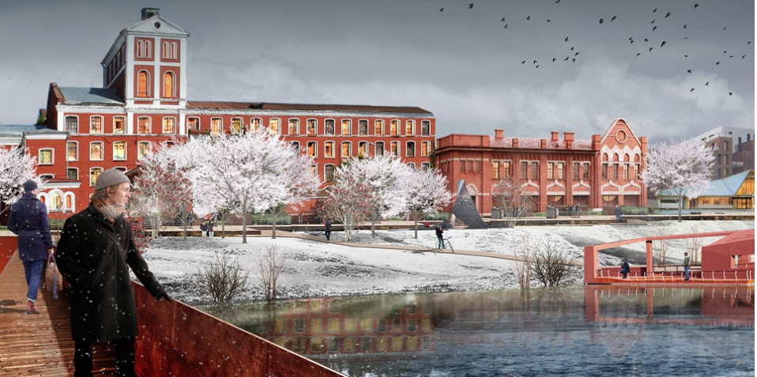
Основные направления бюджетной политики
Основная цель бюджетной политики – обеспечение устойчивого повышения благосостояния населения Орехово-Зуевского городского округа Московской области, динамичного развития экономики муниципального образования в долгосрочной перспективе.
В основе расчетов основных параметров бюджета Орехово-Зуевского городского округа Московской области лежат сценарные условия функционирования экономики городского округа и основные параметры прогноза социально-экономического развития Орехово-Зуевского городского округа Московской области на 2022 год и плановый период 2023 и 2024 годов.
Основными направлениями бюджетной политики, как и в предыдущие годы, являются:
- повышение эффективности бюджетных расходов;
- исполнение принятых социальных обязательств;
- финансовое обеспечение реализации приоритетных для муниципалитета задач;
- повышение открытости и доступности муниципальных услуг для населения и организаций, сокращение сроков оказания муниципальных услуг, в том числе по принципу «одного окна» и в электронном виде, вовлечение населения и организаций в процесс оценки качества муниципальных услуг;
- увеличение инвестиционной составляющей расходов бюджета, повышение инвестиционной привлекательности, обеспечивающей стратегическое развитие городского округа;
- обеспечение открытости и прозрачности бюджетного процесса;
- поддержание умеренной долговой нагрузки на бюджет городского округа.
Основные приоритеты бюджетных расходов
Бюджетная политика в 2022-2024 годах в части расходов местного бюджета отвечает принципам консервативного бюджетного планирования и направлена на дальнейшее повышение эффективности расходов бюджета.
Основными направлениями бюджетной политики в области расходов являются:
- определение четких приоритетов использования бюджетных средств с учетом текущей экономической ситуации, в том числе при планировании бюджетных ассигнований следует детально оценивать содержание муниципальных программ, соразмерив объемы их финансового обеспечения с реальными возможностями местного бюджета;
- обеспечение выполнения целевых показателей муниципальных программ, преемственность показателей достижения определенных целей, обозначенных в муниципальных программах, целям и задачам, обозначенным в государственных программах, для обеспечения их увязки в условиях внедрения типового бюджета муниципального образования;
- участие Орехово-Зуевского городского округа в реализации федеральных и региональных национальных проектов;
- расширение применения практик инициативного бюджетирования;
- принятие решений, направленных на достижение в полном объеме уровня оплаты труда работников муниципальных учреждений социальной сферы в соответствии с отраслевыми целевыми показателями;
- совершенствование механизмов контроля за соблюдением требований законодательства в сфере закупок и исполнением условий контрактов, соотнесение фактических расходов и нормативных затрат, то есть осуществление нормоконтроля;
- реализация приоритетных проектов, учитывая объединение управленческих решений и бюджетных ассигнований на финансовое обеспечение программных мероприятий, обеспечивающих максимальный вклад в достижение ключевых показателей по соответствующим направлениям;
- применение нормативов материально-технического обеспечения органов местного самоуправления и муниципальных казенных учреждений при планировании бюджетных ассигнований;
- повышение эффективности функционирования контрактной системы в части совершенствования системы организации закупок товаров, работ, услуг для обеспечения муниципальных нужд;
- увязка муниципальных заданий на оказание муниципальных услуг с целями муниципальных программ;
- повышение ответственности муниципальных учреждений за выполнение муниципальных заданий.
Анализ эффективности бюджетных расходов в разрезе основных мероприятий муниципальных программ, а также выработка согласованной позиции по их корректировке и перераспределению объемов финансирования в пользу тех мероприятий, которые отвечают критериям наибольшей эффективности, являются ключевыми направлениями.
4

Slide 5
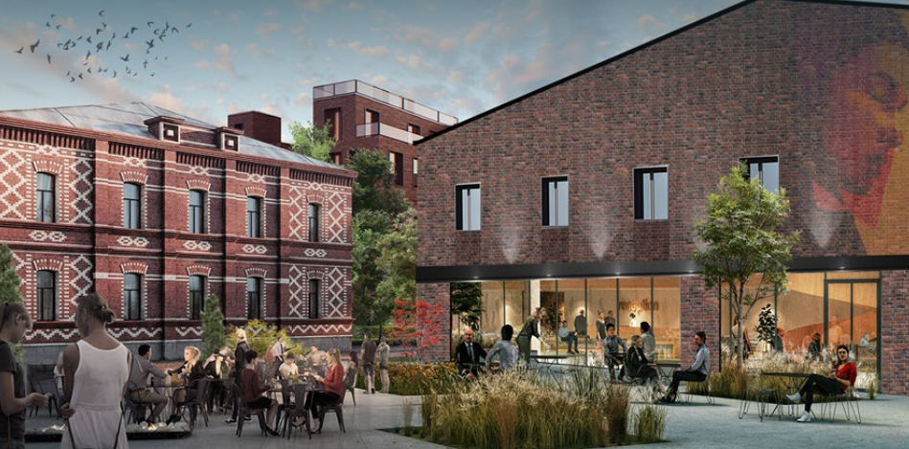
Совершенствование управления исполнением бюджета
Управление исполнением бюджета Орехово-Зуевского городского округа Московской области должно способствовать повышению эффективности расходования средств бюджета и обеспечивать ритмичность и сбалансированность финансовых потоков.
В целях обеспечения ритмичности исполнения местного бюджета все необходимые меры для организации его исполнения должны приниматься своевременно и реализовываться максимально оперативно.
Все решения должны опираться на отлаженные бюджетные процедуры и высокий уровень бюджетной дисциплины.
Основные направления политики в области отношений
с вышестоящими бюджетами
Основными задачами в области межбюджетных отношений должны стать укрепление финансовой самостоятельности и стабилизации доходной базы бюджета Орехово-Зуевского городского округа Московской области.
В сфере межбюджетных отношений необходимо обратить особое внимание на чёткое соблюдение требований и принципов бюджетного законодательства в части межбюджетных трансфертов.
Политика в области муниципального долга
Основными направлениями долговой политики городского округа на 2022 год и на плановый период 2023 и 2024 годов являются:
- поддержание величины муниципального долга на экономически безопасном уровне;
- равномерное распределение во времени долговой нагрузки на бюджет;
- минимизация стоимости заимствований;
- обеспечение своевременного выполнения финансовых обязательств, сохранение статуса надежного заемщика;
- гибкое реагирование на изменяющиеся условия финансовых рынков и использование наиболее благоприятных форм заимствований, в том числе:
- корректировка сроков привлечения заимствований;
- сокращение объемов заимствований с учетом результатов исполнения местного бюджета;
- принятие новых долговых обязательств исходя из принципа исполнения всех обязательств своевременно и в полном объеме, а также исходя из результатов исполнения местного бюджета;
- осуществление привлечения новых заимствований с учетом соблюдения ограничений, установленных Бюджетным кодексом Российской Федерации в отношении объема муниципального долга и расходов на его обслуживание, потребности бюджета городского округа и экономической возможности по мобилизации ресурсов;
- внедрение информационных технологий по ведению учета и планированию операций с муниципальным долгом;
- информирование населения городского округа о состоянии муниципального долга.
Проведение предсказуемой и ответственной бюджетной и налоговой политики – это создание стабильных финансовых условий для устойчивого экономического роста, повышения уровня и качества жизни, создание условий для повышения эффективности финансового управления в городском округе для выполнения муниципальных функций, обеспечения потребностей граждан и общества в муниципальных услугах, увеличения их доступности и качества, обеспечение высокого уровня собираемости налогов и сборов, перевод большей части расходов бюджета на принципы программно-целевого планирования, контроля и последующей оценки эффективности их использования.
5

Slide 6
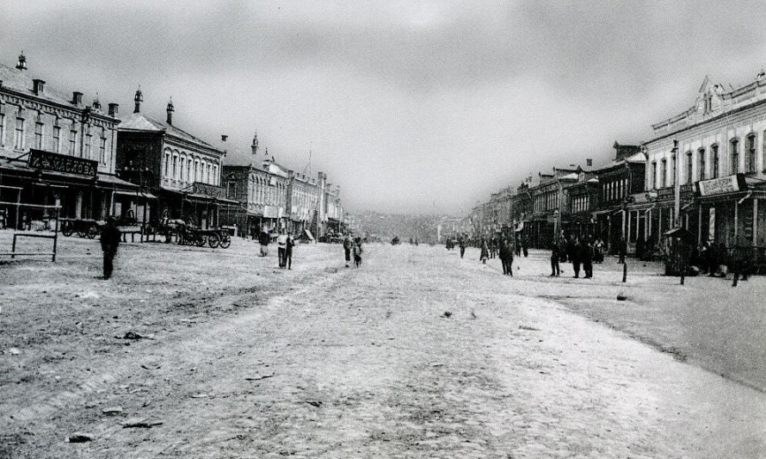
Социально - эко
Социально-экономические показатели

Slide 7
СВЕДЕНИЯ ОБ ОТДЕЛЬНЫХ ПОКАЗАТЕЛЯХ СОЦИАЛЬНО-ЭКОНОМИЧЕСКОГО РАЗВИТИЯ МУНИЦИПАЛЬНОГО ОБРАЗОВАНИЯ МОСКОВСКОЙ ОБЛАСТИ
Численность населения
(тыс. человек)
Уровень зарегистрированной безработицы
(%)
(в среднегодовом исчислении)
(среднегодовая)
Продолжение на следующей странице
7

Slide 8
СВЕДЕНИЯ ОБ ОТДЕЛЬНЫХ ПОКАЗАТЕЛЯХ СОЦИАЛЬНО-ЭКОНОМИЧЕСКОГО РАЗВИТИЯ МУНИЦИПАЛЬНОГО ОБРАЗОВАНИЯ МОСКОВСКОЙ ОБЛАСТИ
Средняя месячная заработная плата
(руб.)
(%)
Ввод в эксплуатацию жилых домов.
(тыс.кв.м)
(к пред. году)
(построенных за счет всех источников финансирования)
(общей площади)
107,7
108,1
108,7
106,9
105,1
8

Slide 9
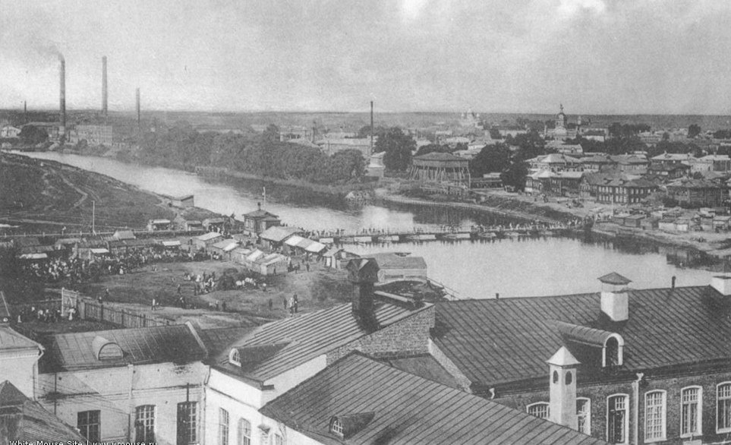
Основные характер
Основные характеристики бюджета

Slide 10
ИНФОРМАЦИЯ ОБ ВЫПОЛНЕНИИ ОСНОВНЫХ ХАРАКТЕРИСТИК БЮДЖЕТА В СРАВНЕНИЕ С ПРЕДЫДУЩИМИ ГОДАМИ
млн.руб.
Наименование | 2020 | 2021 год |  | 2022 год |  | Плановый период
 |  |  |  |  |  | 2023 год |  | 2024 год
 | Факт | План | % | План | % | План | % | План | %
 |  |  | к 2020 году |  | к 2021 году |  | к 2022 году |  | к 2023 году
Доходы, всего | 10 722,67 | 10 213,13 | 102,64% | 11 546,63 | 113,06% | 10 692,77 | 92,61% | 8 743,97 | 81,77%
в том числе: | 2 156,44 | 2 302,00 |  | 3 235,55 |  | 2 048,24 |  | 2 170,89 38,0%
доп. норматив НДФЛ взамен дотации | 49,20% | 49,10% |  | 64,00% |  | 38,00%
Налоговые и неналоговые доходы | 4 440,76 | 4 276,70 | 113,16% | 5 264,43 | 123,10% | 4 098,92 | 77,86% | 4 332,72 | 105,70%
Безвозмездные поступления | 6 321,91 | 5 936,42 | 95,06% | 6 282,20 | 105,82% | 6 593,85 | 104,96% | 4 411,25 | 66,89%
Удельный вес безвозмездных поступлений в общем объеме доходов % | 58,96% | 58,13% |  | 54,40% |  | 61,67% |  | 50,45%
Расходы, всего | 10 562,00 | 10 634,37 | 100,69% | 11 838,97 | 111,33% | 10 893,82 | 92,02% | 8 954,39 | 82,20%
Расходы без учета безвозмездных поступлений | 4 240,10 | 4 697,95 | 110,80% | 5 556,77 | 118,28% | 4 299,97 | 77,38% | 4 543,14 | 105,66%
Профицит (+) /Дефицит (-) | 160,7 | -421,24 |  | -292,34 |  | -201,05 |  | -210,33
Уровень дефицита в (%) | 0 | 7,6 |  | 14,4 |  | 9,80 |  | 9,70

Slide 11
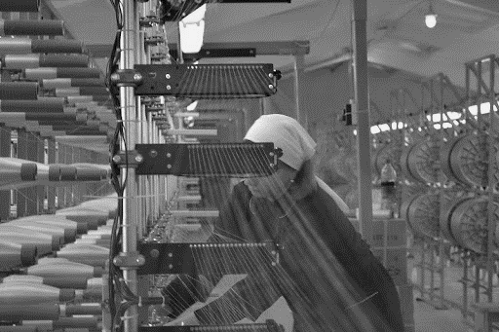
Структура доходов
Доходы бюджета

Slide 12
ОРЕХОВО-ЗУЕВСКИЙ ГОРОДСКОЙ ОКРУГ МОСКОВСКОЙ ОБЛАСТИ
СТРУКТУРА ДОХОДОВ БЮДЖЕТА
НАЛОГОВЫЕ ДОХОДЫ
НЕНАЛОГОВЫЕ ДОХОДЫ
БЕЗВОЗМЕЗДНЫЕ ПОСТУПЛЕНИЯ
НДФЛ
АКЦИЗЫ
НАЛОГИ НА СОВОКУПНЫЙ ДОХОД
НАЛОГИ НА ИМУЩЕСТВО
ГОСУДАРСТВЕННАЯ ПОШЛИНА
ДОХОДЫ ОТ ИСПОЛЬЗОВАНИЯ ИМУЩЕСТВА
ПЛАТА ЗА НЕГАТИВНОЕ ВОЗДЕЙСТВИЕ НА ОКРУЖАЮЩУЮ СРЕДУ
ДОХОДЫ ОТ ОКАЗАНИЯ ПЛАТНЫХ УСЛУГ И КОМПЕНСАЦИИ ЗАТРАТ ГОСУДАРСТВА
ДОХОДЫ ОТ ПРОДАЖИ МАТЕРИАЛЬНЫХ И НЕМАТЕРИАЛЬНЫХ АКТИВОВ
ШТРАФЫ, САНКЦИИ
ПРОЧИЕ НЕНАЛОГОВЫЕ ДОХОДЫ
ДОТАЦИИ
СУБСИДИИ
СУБВЕНЦИИ
ИНЫЕ МЕЖБЮДЖЕТНЫЕ ТРАНСФЕРТЫ
БЕЗВОЗМЕЗДНЫЕ ПОСТУПЛЕНИЯ ОТ ФИЗИЧЕСКИХ И ЮРИДИЧЕСКИХ ЛИЦ
ДОХОДЫ ОТ ВОЗВРАТА ОСТАТКОВ ПРОШЛЫХ ЛЕТ
12

Slide 13
Информация об объеме налоговых и неналоговых доходов, а также межбюджетных трансфертах
(млн. руб.)
Динамика доходов

Slide 14
СТРУКТУРА НАЛОГОВЫХ ДОХОДОВ
БЮДЖЕТА ОРЕХОВО-ЗУЕВСКОГО ГОРОДСКОГО ОКРУГА
Наименование | 2020 год | 2021 год | 2022 год | Плановый период
 |  |  |  | 2023 год | 2024 год
 | Факт | План | Прогноз | Прогноз | Прогноз
Налоговые доходы | 3 641,97 | 3 922,78 | 4 985,54 | 3 825,15 | 4 056,53
Налог на доходы физических лиц | 2 804,27 | 2 994,71 | 3 977,92 | 2 845,03 | 3 016,09
в том числе доп. норматив НДФЛ взамен дотации | 2 156,44 (49,2 %) | 2 302,88 (49,1%) | 3 235,55 (64,0%) | 2 048,24 (39,9%) | 2 170,89 (39,9%)
Акцизы по подакцизным товарам (продукции), производимым на территории Российской Федерации | 73,31 | 78,35 | 75,51 | 74,74 | 74,74
Налоги на совокупный доход | 373,34 | 462,37 | 506,49 | 488,80 | 541,18
Налоги на имущество | 357,22 | 352,0 | 387,59 | 379,53 | 387,50
Государственная пошлина | 33,83 | 35,35 | 38,03 | 37,05 | 37,02
Удельный вес налоговых доходов в структуре налоговых и неналоговых доходов | 82,8% | 91,7% | 94,7% | 93,3% | 93,6%
в том числе НДФЛ | 63,7% | 70,0% | 75,6% | 69,4% | 69,6%
Продолжение на следующей странице

Slide 15
СТРУКТУРА БЕЗВОЗМЕЗДНЫХ ПОСТУПЛЕНИЙ ДОХОДОВ БЮДЖЕТА ОРЕХОВО-ЗУЕВСКОГО ГОРОДСКОГО ОКРУГА
Наименование | 2020 год | 2021 год | 2022 год | Плановый период
 |  |  |  | 2023 год | 2024 год
 | Факт | План | Прогноз | Прогноз | Прогноз
Безвозмездные поступления | 6 921,91 | 5 936,42 | 6 282,20 | 6 593,85 | 4 411,25
Дотации | 183,58 | 2,63 | 3,03 | 1,36 | 1,53
Субсидии | 2 853,42 | 2 473,89 | 2 903,31 | 3 275,05 | 1 104,59
Субвенции | 3 448,88 | 3 322,31 | 3 343,36 | 3 314,94 | 3 302,13
Иные межбюджетные трансферты | 94,36 | 117,52 | 32,5 | 2,5 | 3,0
Прочие безвозмездные поступления от физических и юридических лиц | 0,2 | 0 | 0 | 0 | 0
Доходы от возврата остатков межбюджетных трансфертов, имеющих целевое назначение прошлых лет | 21,96 | 20,07 | 0 | 0 | 0
Удельный вес безвозмездных поступлений в общей структуре доходов | 59,0% | 58,1% | 54,4% | 61,7% | 50,5%

Slide 16
СТРУКТУРА НЕНАЛОГОВЫХ ДОХОДОВ БЮДЖЕТА ОРЕХОВО-ЗУЕВСКОГО ГОРОДСКОГО ОКРУГА
Наименование | 2020 год | 2021 год | 2022 год | Плановый период
 |  |  |  | 2023 год | 2024 год
 | Факт | План | Прогноз | Прогноз | Прогноз
Неналоговые доходы | 758,79 | 353,92 | 278,89 | 273,78 | 276,19
Доходы от использования имущества, находящегося в государственной и муниципальной собственности | 609,36 | 223,77 | 207,45 | 205,96 | 207,68
Платежи при пользовании природными ресурсами | 4,33 | 4,7 | 3,74 | 2,23 | 2,23
Доходы от оказания платных услуг и компенсации затрат государства | 7,62 | 32,35 | 3,49 | 3,35 | 3,42
Доходы от продажи материальных и нематериальных активов | 104,73 | 43,57 | 37,44 | 37,55 | 37,44
Штрафы, санкции, возмещение ущерба | 12,51 | 29,93 | 10,5 | 5,75 | 6,01
Прочие неналоговые доходы | 20,24 | 19,61 | 16,27 | 18,94 | 19,41
Удельный вес неналоговых доходов в структуре налоговых и неналоговых доходов | 17,2% | 8,3% | 5,3% | 6,7% | 6,4%
Продолжение на следующей странице

Slide 17
Информация об оценке налоговых льгот (налоговых расходов), предоставляемых в соответствии с решениями, принятыми на территории Орехово-Зуевского городского округа Московской области
(тыс.руб.)
№ п/п | Наименование налога | Правовое основание | Ставки/ льготы | Выпадающие доходы в связи с предоставлением льгот
 |  |  |  | Факт 2020 года | Оценка 2021 года | Прогноз на 2022 год | Прогноз на 2023 год | Прогноз на 2024 год
1 | Налог на имущество физических лиц | Решение Совета депутатов Орехово-Зуевского городского округа Московской области от 28.11.2019 №73/6 (с изменениями и дополнениями) | Ставки: 1.Объектов, кадастровая стоимость которых не превышает 300 млн. рублей: - Квартиры, части квартир, комнаты - 0,1 процента. - Жилые дома, части жилых домов - 0,3 процента. - Объекты незавершенного строительства в случае, если проектируемым назначением таких объектов является жилой дом, - 0,3 процента. - Единые недвижимые комплексы, в состав которых входит хотя бы один жилой дом, - 0,3 процента. - Гаражи и машино-места, в том числе расположенные в объектах налогообложения, указанных в подпунктах 2.2 и 2.3 пункта 2, - 0,3 процента. - Хозяйственные строения или сооружения, площадь каждого из которых не превышает 50 квадратных метров и которые расположены на земельных участках для ведения личного подсобного хозяйства, огородничества, садоводства или индивидуального жилищного строительства, - 0,3 процента. 2. Объектов, включенных в перечень,в соответствии с п. 7 ст. 378.2 НК РФ, в отношении объектов, предусмотренных абз. 2 п.10 ст. 378.2 НК РФ, в 2020 году - 1,7 процента, в 2021 году - 1,8 процента, в 2022 году - 1,9 процента, в 2023 году и последующие годы - 2 процента. 3. Объектов, кадастровая стоимость которых превышает 300 млн. рублей - 2 процента. 4. Прочих объектов налогообложения - 0,5 процента. Льготы: Освобождаются от уплаты: - граждане, имеющие на праве собственности квартиры, части квартир и (или) комнаты в многоквартирных домах, признанных аварийными и подлежащими сносу в соответствии с действующим законодательством; - один из родителей в многодетной малоимущей семье, имеющей трех и более несовершеннолетних детей, среднедушевой доход которых ниже величины прожиточного минимума, установленной в Московской области на душу населения, в отношении одного объекта налогообложения жилого назначения по выбору налогоплательщика: жилой дом, часть жилого дома, квартира, часть квартиры, комната. | 12 156 | 11 494 | 10 873 | 10 286 | 9 730
Продолжение на следующей странице

Slide 18
Информация об оценке налоговых льгот (налоговых расходов), предоставляемых в соответствии с решениями, принятыми на территории Орехово-Зуевского городского округа Московской области
продолжение (тыс. руб.)
№ п/п | Наименование налога | Правовое основание | Ставки/ льготы | Выпадающие доходы в связи с предоставлением льгот
 |  |  |  | Факт 2020 года | Оценка 2021 года | Прогноз на 2022 год | Прогноз на 2023 год | Прогноз на 2024 год
2.1 | Земельный налог | Решение Совета депутатов Орехово-Зуевского городского округа Московской области от 28.11.2019 №72/6 (с изменениями и дополнениями) | Ставки: 0,3 процента в отношении земельных участков: - отнесенных к землям сельскохоз. назначения или к землям в составе зон сельскохоз. использования в населенных пунктах и используемых для сельскохоз. производства; - занятых жилищным фондом и объектами инженерной инфраструктуры ЖКХ (за исключением доли в праве на земельный участок, приходящейся на объект, не относящийся к жилищному фонду и к объектам инженерной инфраструктуры ЖКХ) или приобретенных (предоставленных) для жилищного строительства (за исключением земельных участков, приобретенных (предоставленных) для ИЖС, используемых в предпринимательской деятельности); - не используемых в предпринимательской деятельности, приобретенных для ведения ЛПХ, садоводства или огородничества, а также земельных участков общего назначения, предусмотренных Федеральным законом от 29 июля 2017 года N 217-ФЗ "О ведении гражданами садоводства и огородничества для собственных нужд и о внесении изменений в отдельные законодательные акты РФ"; - ограниченных в обороте в соответствии с законодательством РФ, предоставленных для обеспечения обороны, безопасности и таможенных нужд. 1,0 процента в отношении земельных участков, занятых предприятиями торговли и бытового обслуживания, расположенных в населенных пунктах с численностью проживающего населения менее 500 человек; 1,5 процента в отношении земельных участков: - отнесенных к землям сельскохоз. назначения или к землям в составе зон сельскохоз. использования в населенных пунктах и не используемых для сельскохоз. производства; - приобретенных (предоставленных) для ИЖС, используемых в предпринимательской деятельности; - приобретенных (предоставленных) для ведения ЛПХ, садоводства или огородничества, используемых в предпринимательской деятельности; - прочих земельных участков.
Продолжение на следующей странице

Slide 19
Информация об оценке налоговых льгот (налоговых расходов), предоставляемых в соответствии с решениями, принятыми на территории Орехово-Зуевского городского округа Московской области
продолжение (тыс. руб.)
№ п/п | Наименование налога | Правовое основание | Ставки/ льготы | Выпадающие доходы в связи с предоставлением льгот
 |  |  |  | Факт 2020 года | Оценка 2021 года | Прогноз на 2022 год | Прогноз на 2023 год | Прогноз на 2024 год
2.2 | Земельный налог | Решение Совета депутатов Орехово-Зуевского городского округа Московской области от 28.11.2019 №72/6 (с изменениями и дополнениями) | Льготы. 1.Освобождаются от налогообложения: - многодетные семьи в отношении земельных участков, расположенных на территории Орехово-Зуевского городского округа Московской области и бесплатно предоставленных в соответствии с действующим законодательством; - Герои Советского Союза, Герои Российской Федерации, полные кавалеры ордена Славы, Герои Социалистического Труда, Герои Труда Российской Федерации, полные кавалеры ордена Трудовой Славы и граждане, награжденные орденом "За службу Родине в Вооруженных силах СССР" трех степеней; - инвалиды I и II групп инвалидности; инвалиды с детства, дети-инвалиды; - ветераны и инвалиды Великой Отечественной войны, а также ветераны и инвалиды боевых действий; - физические лица, имеющие право на получение соц. поддержки в соответствии с Законом РФ от 15.05.1991 года N1244-1 "О социальной защите граждан, подвергшихся воздействию радиации вследствие катастрофы на Чернобыльской АЭС", в соответствии с Федеральным законом от 26.11.1998 года N 175-ФЗ "О социальной защите граждан РФ, подвергшихся воздействию радиации вследствие аварии в 1957 году на производственном объединении "Маяк" и сбросов радиоактивных отходов в реку Теча" и в соответствии с Федеральным законом от 10.01.2002 года N2-ФЗ "О социальных гарантиях гражданам, подвергшимся радиационному воздействию вследствие ядерных испытаний на Семипалатинском полигоне"; - физические лица, принимавшие в составе подразделений особого риска непосредственное участие в испытаниях ядерного и термоядерного оружия, ликвидации аварий ядерных установок на средствах вооружения и военных объектах; - физические лица, получившие или перенесшие лучевую болезнь или ставшие инвалидами в результате испытаний, учений и иных работ, связанных с любыми видами ядерных установок, включая ядерное оружие и космическую технику; - граждане - бывшие несовершеннолетние узники концлагерей, гетто, других мест принудительного содержания, созданных фашистами и их союзниками в период Второй мировой войны; - граждане, награжденные нагрудными знаками "Почетный донор СССР" и "Почетный донор России"; - граждане из числа репрессированных лиц, лиц, подвергшихся политическим репрессиям, и лиц, пострадавших от политических репрессий, которые впоследствии реабилитированы. 2. Уменьшение исчисленной суммы земельного налога на 50 процентов: - малоимущие семьи и малоимущие одиноко проживающие граждане, среднедушевой доход которых ниже величины прожиточного минимума, установленной в Московской области на душу населения; - семьи, имеющие трех и более несовершеннолетних детей, среднедушевой доход которых ниже величины прожиточного минимума, установленной в Московской области на душу населения. | 1 932 | 2 789 | 2 649 | 2 516 | 2 391

Slide 20
Информация об удельном объеме доходов бюджета Орехово-Зуевского городского округа на 2022 – 2024 годы в расчете на душу населения в сравнении с другими муниципальными образованиями Московской области
 | Численность на 01.01.2021 год | Общий объем налоговых и не налоговых доходов на 2022 год | Общий объем налоговых и не налоговых доходов на 2023 год | Общий объем налоговых и не налоговых доходов на 2024 год | Удельный объем налоговых неналоговых доходов на душу населения на 2022 год | Удельный объем налоговых неналоговых доходов на душу населения на 2023 год | Удельный объем налоговых неналоговых доходов на душу населения на 2024 год
 | (тыс. человек) | млн. руб | млн. руб | млн. руб | руб. | руб. | руб.
1 | 2 | 3 | 4 | 5 | 6 | 7 | 8
Клин г.о | 127,894 | 3 631,4 | 3 679,0 | 3 545,7 | 28 393,6 | 28 766,6 | 27 723,9
Орехово-Зуевский г.о. | 231,575 | 4 839,5 | 4 098,9 | 4 332,7 | 20 898,4 | 17 700,2 | 18 709,8
Истра г.о. | 123,966 | 4 914,6 | 5 272,6 | 5 721,5 | 39 644,7 | 42 533,0 | 46 153,6
Дмитровский г.о. | 163,836 | 5 010,7 | 5 264,7 | 4 439,8 | 30 583,5 | 32 133,7 | 27 098,9
Солнечногорский г.о. | 145,676 | 5 122,8 | 4 770,7 | 5 127,2 | 35 165,4 | 32 748,7 | 35 195,6

Slide 21
Информация об удельном объеме доходов бюджета Орехово-Зуевского городского округа на 2022 – 2024 годы в расчете на душу населения в сравнении с другими муниципальными образованиями Московской области
Прогнозируемый общий объем налоговых и неналоговых доходов на 2022 г
Прогнозируемый удельный объем налоговых и неналоговых доходов на душу населения 2022 г
(млн.руб.)
(руб.)

Slide 22
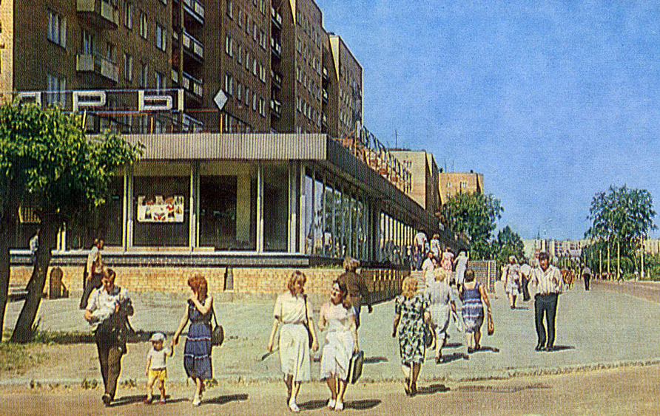
Расходы бюджета
Расходы бюджета

Slide 23
ИНФОРМАЦИЯ О РАСХОДАХ БЮДЖЕТА В РАЗРЕЗЕ МУНИЦИПАЛЬНЫХ ПРОГРАММ
(млн. руб.)
Код целевой статьи | Наименование программ | 2020 год | 2021 год | 2021 год | 2022 год | 2023 год | 2024 год
 |  | Факт отчетного года | План на текущий год | Ожидаемое исполнение текущего года | Прогноз на очередной год | Прогноз на первый год планового периода | Прогноз на второй год планового периода
1 | 2 | 3 | 4 | 5 | 6 | 7 | 8
 | ПРОГРАММНЫЕ РАСХОДЫ | 10 515,22 | 10 607,23 | 10 607,23 | 10 550,33 | 9 131,81 | 9 254,34
0100000000 | Муниципальная программа "Здравоохранение" | 6,44 | 7,26 | 7,26 | 9,79 | 8,29 | 8,57
0200000000 | Муниципальная программа "Культура" | 449,42 | 798,35 | 798,35 | 662,39 | 537,94 | 555,50
0300000000 | Муниципальная программа "Образование" | 4 377,29 | 4 292,81 | 4 292,81 | 4 511,17 | 4 278,93 | 4 311,51
0400000000 | Муниципальная программа "Социальная защита населения" | 245,05 | 273,60 | 273,60 | 272,14 | 272,07 | 273,41
0500000000 | Муниципальная программа "Спорт" | 368,32 | 391,49 | 391,49 | 451,37 | 407,80 | 419,51
0600000000 | Муниципальная программа "Развитие сельского хозяйства" | 7,45 | 11,53 | 11,53 | 6,84 | 6,86 | 6,87
0700000000 | Муниципальная программа "Экология и окружающая среда" | 25,93 | 55,54 | 55,54 | 37,55 | 24,62 | 25,43
0800000000 | Муниципальная программа "Безопасность и обеспечение безопасности жизнедеятельности населения" | 148,04 | 258,48 | 258,48 | 201,28 | 160,25 | 165,34
0900000000 | Муниципальная программа "Жилище" | 109,55 | 97,20 | 97,20 | 95,52 | 56,05 | 56,05
1000000000 | Муниципальная программа "Развитие инженерной инфраструктуры и энергоэффективности" | 827,91 | 198,41 | 198,41 | 751,74 | 307,66 | 308,32
1100000000 | Муниципальная программа "Предпринимательство" | 3,46 | 3,08 | 3,08 | 2,98 | 2,61 | 2,69
1200000000 | Муниципальная программа "Управление имуществом и муниципальными финансами" | 652,03 | 802,10 | 802,10 | 753,24 | 647,32 | 668,33
1300000000 | Муниципальная программа "Развитие институтов гражданского общества, повышение эффективности местного самоуправления и реализации молодежной политики" | 75,74 | 67,02 | 67,02 | 65,96 | 58,42 | 60,35
1400000000 | Муниципальная программа "Развитие и функционирование дорожно-транспортного комплекса" | 899,77 | 565,18 | 565,18 | 437,79 | 343,82 | 354,35
1500000000 | Муниципальная программа "Цифровое муниципальное образование" | 147,63 | 189,83 | 189,83 | 184,49 | 156,57 | 160,79
1600000000 | Муниципальная программа "Архитектура и градостроительство" | 17,63 | 2,29 | 2,29 | 14,06 | 12,20 | 12,54
1700000000 | Муниципальная программа "Формирование современной комфортной городской среды" | 973,27 | 1 795,01 | 1 795,01 | 977,92 | 878,04 | 892,40
1800000000 | Муниципальная программа "Строительство объектов социальной инфраструктуры" | 1 101,39 | 736,54 | 736,54 | 1 114,08 | 670,57 | 670,57
1900000000 | Муниципальная программа "Переселение граждан из аварийного жилищного фонда" | 78,91 | 61,50 | 61,50 | 0,00 | 301,81 | 301,81

Slide 24
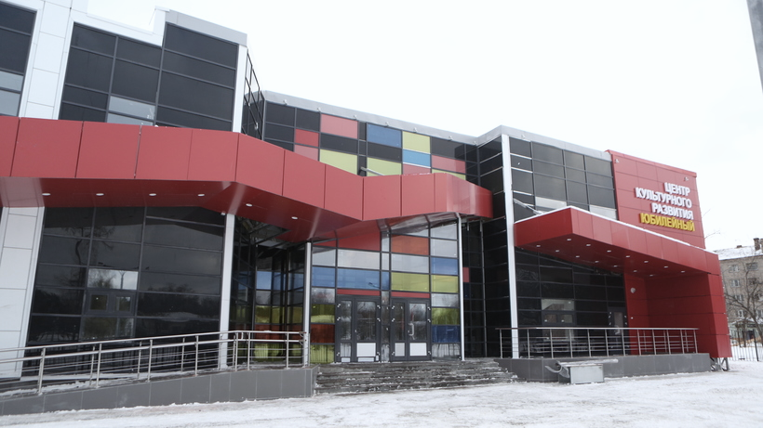
Муниципальные
Муниципальные программы
1
Здравоохранение
2
Культура

Slide 25
ИНФОРМАЦИЯ О РАСХОДАХ БЮДЖЕТА В РАЗРЕЗЕ МУНИЦИПАЛЬНЫХ ПРОГРАММ С УКАЗАНИЕМ ПЛАНИРУЕМЫХ ЦЕЛЕВЫХ ПОКАЗАТЕЛЕЙ В ДИНАМИКЕ ОРЕХОВО-ЗУЕВСКОГО ГОРОДСКОГО ОКРУГА МОСКОВСКОЙ ОБЛАСТИ
№ п/п | Показатели муниципальных программ | Единицы измерения | Факт отчетного года (2020) | План текущего года (2021) | Прогноз на очередной год (2022) | Прогноз на первый год планового периода (2023) | Прогноз на второй год планового периода (2024)
Муниципальная программа "Здравоохранение"
Подпрограмма 1. Профилактика заболеваний и формирование здорового образа жизни. Развитие первичной медико-санитарной помощи
1 | 2021 Доля населения, прошедшего профилактические медицинские осмотры и диспансеризацию («Профилактические медицинские осмотры и диспансеризация) | Процент | 10,92 | 100 | 100 | 100 | 100
2 | 2021 Количество прикрепленного населения к медицинским организациям на территории округа | Процент | 91,86 | 95 | 95 | 95 | 95
Подпрограмма 5. Финансовое обеспечение системы организации медицинской помощи
3 | 2021 Жилье – медикам, первичного звена и узкого профиля, обеспеченных жильем, из числа привлеченных и нуждающихся | Коэффициент | 1 | 1 | 1 | 1 | 1
Муниципальная программа "Культура"
Подпрограмма 1. Сохранение, использование, популяризация и государственная охрана объектов культурного наследия (памятников истории и культуры) народов Российской Федерации
1 | 2020 2021 Увеличение доли объектов культурного наследия, находящихся в собственности муниципального образования, по которым проведены работы по сохранению, в общем количестве объектов культурного наследия, находящихся в собственности муниципальных образований, нуждающихся в указанных работах | Процент | 0 | 12,5 | 12,5 | 12,5 | 12,5
2 | Количество объектов культурного наследия, находящихся в собственности муниципальных образований, по которым в текущем году разработана проектная документация | Единица | 0 | 0 | 0 | 0 | 0
3 | Увеличение доли объектов культурного наследия, находящихся в собственности муниципального образования на которые установлены информационные надписи | Процент | 0 | 11,11 | 11,11 | 11,11 | 11,11
4 | Количество объектов культурного наследия, на которых в текущем году проведены работы по сохранению объектов культурного наследия | Штука | 1 | 1 | - | - | -
Продолжение на следующей странице

Slide 26
№ п/п | Показатели муниципальных программ | Единицы измерения | Факт отчетного года (2020) | План текущего года (2021) | Прогноз на очередной год (2022) | Прогноз на первый год планового периода (2023) | Прогноз на второй год планового периода (2024)
Подпрограмма 2. Развитие музейного дела в Московской области
5 | Макропоказатель подпрограммы. Увеличение общего количества посещений музеев | Процент | 84,8 | 106 | 107 | 108 | 109
6 | Перевод в электронный вид музейных фондов | Процент | 58,8 | 66,42 | 74,7 | 83,0 | 91,24
Подпрограмма 3. Развитие библиотечного дела в Московской области
7 | Макропоказатель подпрограммы. Обеспечение роста числа пользователей муниципальных библиотек Московской области | Человек | 44913 | 45 585 | 45 742 | 45 895 | 45 945
8 | Увеличение количества библиотек, внедривших стандарты деятельности библиотеки нового формата | Единица | 0 | 6 | 7 | 8 | 8
9 | Доля муниципальных библиотек, соответствующих требованиям к условиям деятельности библиотек Московской области (стандарту) | Процент | 20,69 | - | - | - | -
10 | Увеличение посещаемости общедоступных (публичных) библиотек, а также культурно-массовых мероприятий, проводимых в библиотеках к уровню 2017 года | Процент | 89,1 | - | - | - | -
11 | Количество посещений библиотек (на 1 жителя в год) (комплектование книжных фондов муниципальных общедоступных библиотек) | Посещение | 1,62 | - | 1,9 | - | -
Подпрограмма 4. Развитие профессионального искусства, гастрольно-концертной и культурно-досуговой деятельности, кинематографии
12 | Соотношение средней заработной платы работников учреждений культуры к среднемесячной начисленной заработной плате наемных работников в организациях, у индивидуальных предпринимателей и физических лиц (среднемесячному доходу от трудовой деятельности) в Московской области | Процент | 113,26 | 100 | 100 | 100 | 100
13 | Количество посещений организаций культуры по отношению к уровню 2010 (на поддержку отрасли культуры в части государственной поддержки лучших работников муниципальных учреждений культуры, находящихся на территории сельских поселений) | Процент | 100 | - | - | - | -
14 | Доля детей, привлекаемых к участию в творческих мероприятиях сферы культуры | Процент | - | 9,7 | 9,8 | 9,9 | 10
15 | 2021 Увеличение числа посещений культурных мероприятий | Тысяча единиц | - | 1 101,75 | 1 211,45 | 1 321,15 | 1 536,26
16 | Количество поддержанных творческих инициатив и проектов (нарастающим итогом) | Единица | - | 4 | 0 | 0 | 0
17 | Количество граждан, принимающих участие в добровольческой деятельности, получивших государственную (муниципальную) поддержку в форме субсидий бюджетным учреждениям | Единица | - | 63 | 95 | 126 | 158
Продолжение на следующей странице

Slide 27
№ п/п | Показатели муниципальных программ | Единицы измерения | Факт отчетного года (2020) | План текущего года (2021) | Прогноз на очередной год (2022) | Прогноз на первый год планового периода (2023) | Прогноз на второй год планового периода (2024)
Подпрограмма 5. Укрепление материально-технической базы государственных и муниципальных учреждений культуры, образовательных организаций в сфере культуры Московской области
18 | Увеличение числа посещений платных культурно-массовых мероприятий клубов и домов культуры к уровню 2017 года | Процент | 50,7 | - | - | - | -
19 | Количество капитально отремонтированных объектов организации культуры (в том числе техническое переоснащение современным непроизводственным оборудованием и благоустройство территории) | Единица | - | 1 | 0 | 0 | 0
20 | Количество муниципальных учреждений культуры Московской области, по которым осуществлено развитие материально-технической базы (в части увеличения стоимости основных средств) | Единица | 0 | 5 | 3 | 0 | 0
21 | Капитальный ремонт, техническое переоснащение и благоустройство территории Муниципальное учреждение культуры «Дом культуры на площади Пушкина» | Единица | 0 | 1 | - | - | -
22 | 2020 Увеличение на 15% числа посещений организаций культуры к уровню 2018 года | Процент | 82,29 | - | - | - | -
23 | Увеличение числа участников клубных формирований к уровню 2017 года | Процент | 102,8 | - | - | - | -
24 | Количество организаций культуры, получивших современное оборудование (детские школы искусств по видам искусств) (приобретение музыкальных инструментов) | Единица | - | 3 | 2 | 0 | 0
25 | Количество созданных (реконструированных) и капитально отремонтированных объектов организаций культуры (модернизация муниципальных детских школ искусств по видам искусств) | Единица | - | 1 | 0 | 0 | 0
26 | Увеличение доли учреждений клубного типа, соответствующих Требованиям к условиям деятельности культурно-досуговых учреждений Московской области | Процент | 5,12 | - | - | - | -
27 | 2021 Количество организаций культуры, получивших современное оборудование | Единица | - | 4 | 3 | 0 | 0
28 | Количество отремонтированных объектов организаций культуры (по которым проведен капитальный ремонт, техническое переоснащение современным непроизводственным оборудованием и благоустройство территории) | Единица | 0 | - | - | - | -
29 | Количество муниципальных организаций культуры оснащенных кинооборудованием | Единица | - | 0 | 1 | 0 | 0
30 | Количество организаций культуры, получивших современное оборудование, в т.ч. кинооборудование | Единица | 0 | - | - | - | -
31 | 2021 Количество созданных (реконструированных) и капитально отремонтированных объектов организаций культуры | Единица | - | 2 | - | - | -
32 | Количество организаций культуры, получивших современное оборудование (детские школы искусств по видам искусств) (приобретение музыкальных инструментов, оборудования и учебных материалов ) | Единица | - | 1 | 0 | 0 | 0
33 | Увеличение на 15% числа посещений организаций культуры | Тысяча посещений | - | - | - | - | -
Продолжение на следующей странице

Slide 28
№ п/п | Показатели муниципальных программ | Единицы измерения | Факт отчетного года (2020) | План текущего года (2021) | Прогноз на очередной год (2022) | Прогноз на первый год планового периода (2023) | Прогноз на второй год планового периода (2024)
Подпрограмма 6. Развитие образования в сфере культуры Московской области
34 | Доля детей в возрасте от 5 до 18 лет, охваченных дополнительным образованием сферы культуры | Процент | - | 9,7 | 9,8 | 9,9 | 10
35 | Доля детей в возрасте от 7 до 15 лет, обучающихся по предпрофессиональным программам в области искусств | Процент | - | 5,1 | 6,6 | 7,9 | 9,3
Подпрограмма 7. Развитие архивного дела
36 | 2020 2021 Доля архивных документов, хранящихся в муниципальном архиве в нормативных условиях, обеспечивающих их постоянное (вечное) и долговременное хранение, в общем количестве документов в муниципальном архиве | Процент | 77,01 | 77,02 | 77,03 | 77,04 | 77,05
37 | 2020 2021 Доля архивных фондов муниципального архива, внесенных в общеотраслевую базу данных "Архивный фонд", от общего количества архивных фондов, хранящихся в муниципальном архиве | Процент | 100 | 100 | 100 | 100 | 100
38 | 2020 Доля архивных документов, переведенных в электронно-цифровую форму, от общего количества документов, находящихся на хранении в муниципальном архиве муниципального образования | Процент | 0,7 | 1 | 1,29 | 1,5 | 1,75
39 | 2021 Доля субвенции бюджету муниципального образования Московской области на обеспечение переданных государственных полномочий по временному хранению, комплектованию, учету и использованию архивных документов, относящихся к собственности Московской области и временно хранящихся в муниципальном архиве, освоенная бюджетом муниципального образования Московской области, в общей сумме указанной субвенции | Процент | - | 99,75 | 99,76 | 99,78 | 99,8
Подпрограмма 9. Развитие парков культуры и отдыха
40 | Увеличение числа посетителей парков культуры и отдыха | Процент | 108 | - | - | - | -

Slide 29
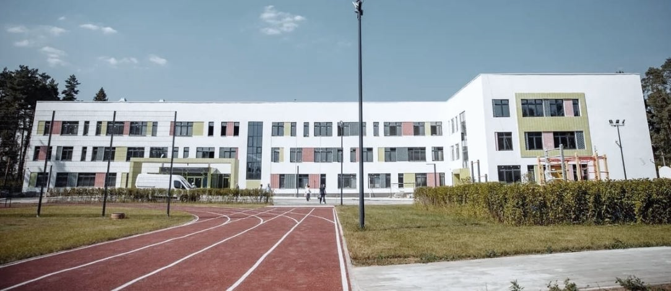
Муниципальная
Муниципальная программа
3
Образование

Slide 30
№ п/п | Показатели муниципальных программ | Единицы измерения | Факт отчетного года (2020) | План текущего года (2021) | Прогноз на очередной год (2022) | Прогноз на первый год планового периода (2023) | Прогноз на второй год планового периода (2024)
Муниципальная программа "Образование"
Подпрограмма 1. Дошкольное образование
1 | 2020 2021 Количество отремонтированных дошкольных образовательных организаций | Штука | - | - | - | - | -
2 | 2020 2021 Доступность дошкольного образования для детей в возрасте до 3-х лет | Процент | 100 | 100 | 100 | 100 | 100
3 | 2020 2021 Отношение средней заработной платы педагогических работников дошкольных образовательных организаций к средней заработной плате в общеобразовательных организациях в Московской области | Процент | 102,1 | 100 | 104,3 | 115,98 | 115,98
4 | 2021 Доступность дошкольного образования для детей в возрасте от трех до семи лет | Процент | 100 | 100 | 100 | 100 | 100
5 | 2020 2021 Созданы дополнительные места в субъектах Российской Федерации для детей в возрасте от 1,5 до 3 лет любой направленности в организациях, осуществляющих образовательную деятельность (за исключением государственных и муниципальных), и у индивидуальных предпринимателей, осуществляющих образовательную деятельность по образовательным программам дошкольного образования, в том числе адаптированным, и присмотр и уход за детьми | Место | 0 | 0 | 0 | 0 | 0
Подпрограмма 2. Общее образование
6 | 2020 2021 Обновлена материально-техническая база для формирования у обучающихся современных технологических и гуманитарных навыков. Создана материально-техническая база для реализации основных и дополнительных общеобразовательных программ цифрового и гуманитарного профилей в общеобразовательных организациях, расположенных в сельской местности и малых городах (нарастающим итогом) | Тысяча единиц | 0,007 | - | - | - | -
7 | 2020 2021 Отношение средней заработной платы педагогических работников общеобразовательных организаций общего образования к среднемесячному доходу от трудовой деятельности | Процент | 117,8 | 110 | 100 | 100 | 100
8 | 2021 В общеобразовательных организациях, расположенных всельской местности и малых городах, созданы и функционируют центры образования естественно-научной и технологической направленностей | Единица | - | 5 | 5 | 5 | -
9 | 2021 В общеобразовательных организациях, расположенных в сельской местности и малых городах, обновлена материально- техническая база для занятий детей физической культурой и спортом, единиц (нарастающим итогом) | Единица | - | - | - | - | -
10 | 2020 2021 Отношение средней заработной платы педагогических работников образовательных, медицинских организаций или организаций, оказывающих социальные услуги детям-сиротам и детям, оставшимся без попечения родителей к среднемесячному доходу от трудовой деятельности по Московской области | Процент | - | - | - | - | -
11 | 2020 2021 Количество отремонтированных общеобразовательных организаций | Штука | 1 | 1 | 1 | - | -
12 | 2020 2021 Поддержка образования для детей с ограниченными возможностями здоровья. Обновление материально - технической базы в организациях, осуществляющих образовательную деятельность исключительно по адаптированным основным общеобразовательным программам (нарастающим итогом) | Единица | - | - | - | - | -
13 | 2020 2021 Доля выпускников текущего года, набравших 220 баллов и более по 3 предметам, к общему количеству выпускников текущего года, сдававших ЕГЭ по 3 и более предметам | Процент | 38,9 | 38,9 | 34,4 | 34,4 | 34,4
14 | 2021 Доля обучающихся, получающих начальное общее образование в государственных и муниципальных образовательных организациях, получающих бесплатное горячее питание, к общему количеству обучающихся, получающих начальное общее образование в государственных и муниципальных образовательных организациях | Процент | 100 | 100 | - | - | -
Продолжение на следующей странице

Slide 31
№ п/п | Показатели муниципальных программ | Единицы измерения | Факт отчетного года (2020) | План текущего года (2021) | Прогноз на очередной год (2022) | Прогноз на первый год планового периода (2023) | Прогноз на второй год планового периода (2024)
Подпрограмма 3. Дополнительное образование, воспитание и психолого-социальное сопровождение детей
15 | 2020 2021 Отношение средней заработной платы педагогических работников организаций дополнительного образования детей к средней заработной плате учителей в Московской области | Процент | 100 | 100 | 100 | 100 | 100
16 | 2020 2021 Число детей, охваченных деятельностью детских технопарков "Кванториум" (мобильных технопарков "Кванториум") и других проектов, направленных на обеспечение доступности дополнительных общеобразовательных программ естественнонаучной и технической направленностей, соответствующих приоритетным направлениям технологического развития Российской Федерации (нарастающим итогом) | Тысяча человек | 0,27 | 0,33 | - | - | -
17 | 2020 2021 Созданы детские технопарки "Кванториум" (нарастающим итогом) | Единица | - | - | - | - | -
18 | 2020 2021 Доля детей в возрасте от 5 до 18 лет, охваченных дополнительным образованием | Процент | 83,2 | 83,3 | 83,4 | 83,5 | 83,6
19 | 2020 2021 Созданы центры цифрового образования детей "IT-куб" (нарастающим итогом) | Единица | - | - | - | - | -
20 | 2020 2021 Созданы новые места в образовательных организациях различных типов для реализации дополнительных общеразвивающих программ всех направленностей (нарастающим итогом) | Тысяча единиц | - | - | - | - | -
Подпрограмма 4. Профессиональное образование
21 | Доля педагогических работников, прошедших добровольную независимую оценку квалификации | Процент | 10 | 15 | 16 | 18 | 20

Slide 32
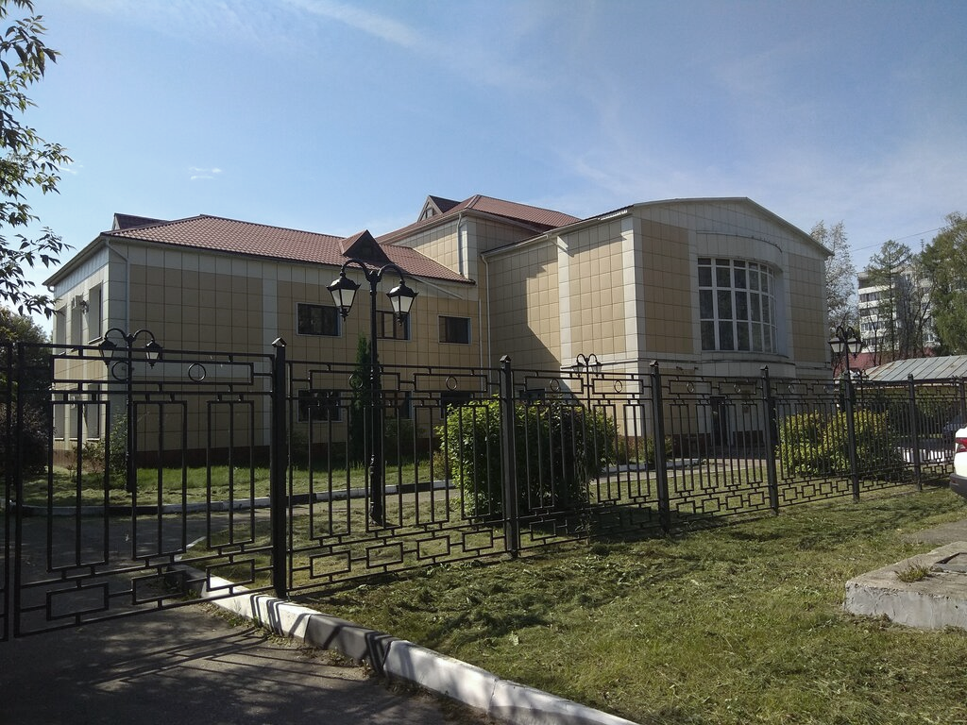
Муниципальная
Муниципальная программа
4
социальная защита

Slide 33
№ п/п | Показатели муниципальных программ | Единицы измерения | Факт отчетного года (2020) | План текущего года (2021) | Прогноз на очередной год (2022) | Прогноз на первый год планового периода (2023) | Прогноз на второй год планового периода (2024)
Муниципальная программа "Социальная защита"
Подпрограмма 1. Социальная поддержка граждан
1 | 2020 2021 Уровень бедности | Процент | 8,4 | 9,2 | 8,7 | 8,1 | 7,5
2 | 2020 2021 Активное долголетие | Процент | 1,62 | 7,5 | 10 | 12,5 | 15
Подпрограмма 2. Доступная среда
3 | 2020 2021 Доля доступных для инвалидов и других маломобильных групп населения приоритетных объектов социальной, транспортной, инженерной инфраструктуры в общем количестве приоритетных объектов | Процент | 72,87 | 77,8 | 82,8 | 87,8 | 92,8
4 | 2020 2021 Доля детей-инвалидов в возрасте от 1,5 года до 7 лет, охваченных дошкольным образованием, в общей численности детей-инвалидов такого возраста | Процент | 100 | 0 | 100 | 100 | 100
5 | 2020 2021 Доля детей-инвалидов в возрасте от 5 до 18 лет, получающих дополнительное образование, в общей численности детей-инвалидов такого возраста | Процент | 50 | 0 | 50 | 50 | 50
6 | 2020 2021 Доля детей-инвалидов, которым созданы условия для получения качественного начального общего, основного общего, среднего общего образования, в общей численности детей-инвалидов школьного возраста | Процент | 100 | 0 | 100 | 100 | 100
Подпрограмма 3. Развитие системы отдыха и оздоровления детей
7 | 2020 2021 Доля детей, охваченных отдыхом и оздоровлением, в общей численности детей в возрасте от 7 до 15 лет, подлежащих оздоровлению | Процент | 61,35 | 61,5 | 62 | 62,5 | 63
8 | 2020 2021 Доля детей, находящихся в трудной жизненной ситуации, охваченных отдыхом и оздоровлением в общей численности детей в возрасте от 7 до 15 лет, находящихся в трудной жизненной ситуации, подлежащих оздоровлению | Процент | 85,1 | 55,9 | 56 | 56,5 | 57
Подпрограмма 8. Развитие трудовых ресурсов и охраны труда
9 | 2020 2021 Число пострадавших в результате несчастных случаев на производстве со смертельным исходом связанных с производством, в расчете на 1000 работающих (организаций, занятых в экономике муниципального образования) | Промилле (0,1 процента) | 0,028 | 0,06 | 0,06 | 0,06 | 0,06
Продолжение на следующей странице

Slide 34
№ п/п | Показатели муниципальных программ | Единицы измерения | Факт отчетного года (2020) | План текущего года (2021) | Прогноз на очередной год (2022) | Прогноз на первый год планового периода (2023) | Прогноз на второй год планового периода (2024)
Подпрограмма 9. Развитие и поддержка социально ориентированных некоммерческих организаций
10 | 2020 2021 Количество СО НКО, которым оказана поддержка органами местного самоуправления всего | Единица | 8 | 6 | 6 | 6 | 6
11 | 2020 2021 Количество СО НКО в сфере образования, которым оказана поддержка органами местного самоуправления | Единица | 3 | 3 | 3 | 3 | 3
12 | 2020 2021 Количество СО НКО в сфере социальной защиты населения, которым оказана поддержка органами местного самоуправления | Единица | 2 | 1 | 1 | 1 | 1
13 | 2020 2021 Количество СО НКО в сфере культуры, которым оказана поддержка органами местного самоуправления | Единица | 2 | 1 | 1 | 1 | 1
14 | 2020 2021 Количество СО НКО в сфере физической культуры и спорта, которым оказана поддержка органами местного самоуправления | Единица | 1 | 1 | 1 | 1 | 1
15 | Доля расходов, направляемых на предоставление субсидий СО НКО, в общем объеме расходов бюджета муниципального образования Московской области на социальную сферу | Процент | 0,025 | 0,03 | 0,03 | 0,03 | 0,03
16 | Доля расходов, направляемых на предоставление субсидий СО НКО в сфере образования, в общем объеме расходов бюджета муниципального образования Московской области в сфере образования | Процент | 0,04 | 0,05 | 0,05 | 0,05 | 0,05
17 | Количество СО НКО, которым оказана финансовая поддержка органами местного самоуправления | Единица | 2 | 2 | 2 | 2 | 2
18 | Количество СО НКО, которым оказана имущественная поддержка органами местного самоуправления | Единица | 1 | 2 | 2 | 2 | 2
19 | Количество СО НКО в сфере образования, которым оказана имущественная поддержка органами местного самоуправления | Единица | - | 1 | 1 | 1 | 1
20 | Количество СО НКО в сфере социальной защиты населения, которым оказана имущественная поддержка органами местного самоуправления | Единица | 1 | 1 | 1 | 1 | 1
21 | Общее количество предоставленной органами местного самоуправления площади на льготных условиях или в безвозмездное пользование СО НКО | Квадратный метр | 50 | 754 | 754 | 754 | 754
22 | Общее количество предоставленной органами местного самоуправления площади на льготных условиях или в безвозмездное пользование СО НКО в сфере социальной защиты населения | Квадратный метр | 50 | 50 | 50 | 50 | 50
23 | Количество СО НКО, которым оказана консультационная поддержка органами местного самоуправления | Единица | 8 | 6 | 6 | 6 | 6
24 | Численность граждан, принявших участие в просветительских мероприятиях по вопросам деятельности СО НКО | Человек | 23 | 100 | 100 | 100 | 100
25 | Количество проведенных органами местного самоуправления просветительских мероприятий по вопросам деятельности СО НКО | Единица | 1 | 2 | 2 | 2 | 2
26 | Общее количество предоставленной органами местного самоуправления площади на льготных условиях или в безвозмездное пользование СО НКО в сфере образования | Квадратный метр | - | 704 | 704 | 704 | 704

Slide 35
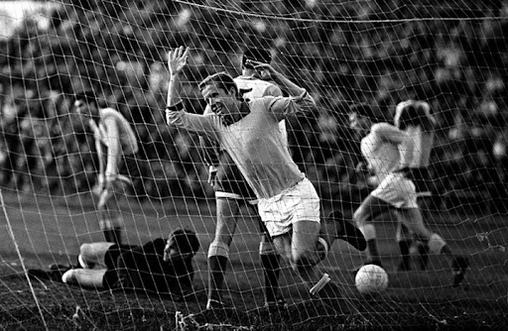
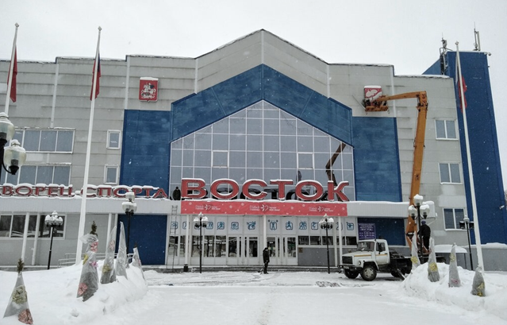
Муниципальная
Муниципальная программа
5
Спорт

Slide 36
№ п/п | Показатели муниципальных программ | Единицы измерения | Факт отчетного года (2020) | План текущего года (2021) | Прогноз на очередной год (2022) | Прогноз на первый год планового периода (2023) | Прогноз на второй год планового периода (2024)
Муниципальная программа "Спорт"
Подпрограмма 1. Развитие физической культуры и спорта
1 | 2021 Доля жителей муниципального образования Московской области, систематически занимающихся физической культурой и спортом, в общей численности населения муниципального образования Московской области в возрасте 3-79 лет | Процент | 43,6 | 45,1 | 48,5 | 51,7 | 55
2 | Макропоказатель - Уровень обеспеченности граждан спортивными сооружениями исходя из единовременной пропускной способности объектов спорта | Процент | 27,79 | 27,84 | 28,15 | 28,26 | 28,36
3 | 2020 2021 Доступные спортивные площадки. Доля спортивных площадок, управляемых в соответствии со стандартом их использования | Процент | 88,67 | 95 | 100 | 100 | 100
4 | Макропоказатель – Доля лиц с ограниченными возможностями здоровья и инвалидов, систематически занимающихся физической культурой и спортом, в общей численности указанной категории населения, проживающих в муниципальном образовании Московской области | Процент | 15 | 15,5 | 16 | 16,5 | 17
5 | Макропоказатель - Доля обучающихся и студентов, систематически занимающихся физической культурой и спортом, в общей численности обучающихся и студентов | Процент | 85 | - | - | - | -
6 | Доля населения городского округа, занятого в экономике, занимающегося физической культурой и спортом, в общей численности населения, занятого в экономике | Процент | 28,9 | - | - | - | -
7 | Макропоказатель - Эффективность использования существующих объектов спорта (отношение фактической посещаемости к нормативной пропускной способности) | Процент | 99,6 | 100 | 100 | 100 | 100
8 | Макропоказатель - Доля жителей городского округа, занимающихся в спортивных организациях, в общей численности детей и молодежи в возрасте 6-15 лет | Процент | 48,9 | - | - | - | -
9 | Количество проведенных массовых, официальных физкультурных и спортивных мероприятий | Единица | 56 | 58 | 58 | 58 | 58
Продолжение на следующей странице

Slide 37
№ п/п | Показатели муниципальных программ | Единицы измерения | Факт отчетного года (2020) | План текущего года (2021) | Прогноз на очередной год (2022) | Прогноз на первый год планового периода (2023) | Прогноз на второй год планового периода (2024)
10 | Доля жителей муниципального образования Московской области, выполнивших нормативы испытаний (тестов) Всероссийского комплекса «Готов к труду и обороне» (ГТО), в общей численности населения, принявшего участие в испытаниях (тестах) | Процент | 48,17 | 30,9 | 31,2 | 31,3 | 31,4
11 | Доля обучающихся и студентов городского округа, выполнивших нормативы Всероссийского физкультурно-спортивного комплекса «Готов к труду и обороне» (ГТО), в общей численности обучающихся и студентов, принявших участие в сдаче нормативов Всероссийского физкультурно-спортивного комплекса «Готов к труду и обороне» (ГТО) | Процент | 50,5 | 50,9 | 51,2 | 51,3 | 51,4
12 | Количество объектов физической культуры и спорта, на которых произведена модернизация материально-технической базы путем проведения капитального ремонта, технического переоснащения оборудованием | Единица | 1 | 0 | 0 | 0 | 0
13 | 2021 Количество установленных (отремонтированных, модернизированных) плоскостных спортивных сооружений в муниципальных образованиях Московской области | Единица | - | 0 | 2 | 2 | 1
14 | Количество созданных малых спортивных площадок (поставленных комплектов спортивного оборудования (малых спортивных форм) для центров тестирования Всероссийского физкультурно-спортивного комплекса «Готов к труду и обороне» (ГТО) (в рамках оснащения объектов спортивной инфраструктуры спортивно-технологическим оборудованием) | Единица | 0 | 0 | 0 | 0 | 0
Подпрограмма 3. Подготовка спортивного резерва
15 | Макропоказатель - Доля занимающихся по программам спортивной подготовки в организациях ведомственной принадлежности физической культуры и спорта в общем количестве занимающихся в организациях ведомственной принадлежности физической культуры и спорта | Процент | 100 | 90,6 | 93,7 | 96,8 | 100
16 | Доля организаций, оказывающих услуги по спортивной подготовке в соответствии с федеральными стандартами спортивной подготовки, в общем количестве организаций в сфере физической культуры и спорта, в том числе для лиц с ограниченными возможностями здоровья и инвалидов | Процент | 100 | - | - | - | -

Slide 38
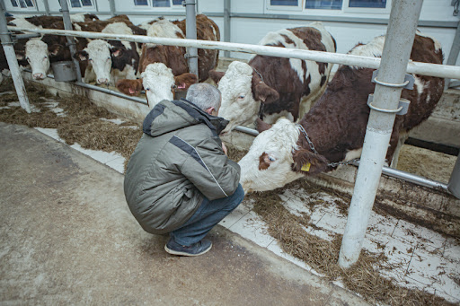
Муниципальная
Муниципальная программа
6
Развитие сельского хозяйства

Slide 39
№ п/п | Показатели муниципальных программ | Единицы измерения | Факт отчетного года (2020) | План текущего года (2021) | Прогноз на очередной год (2022) | Прогноз на первый год планового периода (2023) | Прогноз на второй год планового периода (2024)
Муниципальная программа "Развитие сельского хозяйства"
Подпрограмма 1. Развитие отраслей сельского хозяйства и перерабатывающей промышленности
1 | 2020 2021 Производство молока в хозяйствах всех категорий | Тысяча тонн | 5 | 5,5 | 5,6 | 5,7 | 5,8
2 | 2020 2021 Индекс производства продукции сельского хозяйства в хозяйствах всех категорий (в сопоставимых ценах) к предыдущему году | Процент | 105,8 | 106,5 | 107 | 107,5 | 108
3 | 2020 2021 Инвестиции в основной капитал по видам экономической деятельности: Растениеводство и животноводство, охота и предоставление соответствующих услуг в этих областях, Производство пищевых продуктов, Производство напитков | Миллион рублей | 224,11 | 300 | 305 | 310 | 315
4 | 2020 2021 Ввод мощностей животноводческих комплексов молочного направления | Скотомест | 170 | 200 | 50 | 50 | 50
Подпрограмма 2. Развитие мелиорации земель сельскохозяйственного назначения
5 | 2020 2021 Вовлечение в оборот выбывших сельскохозяйственных угодий за счет проведения культуртехнических работ сельскохозяйственными товаропроизводителями | Тысяча гектаров | 1,136 | 1,6 | 0,51 | 0,31 | 0,1
6 | 2020 2021 Площадь земельных участков, находящихся в муниципальной собственности и государственная собственность на которые не разграничена, предоставленных сельхозтоваропроизводителям | Гектар | 890,1636 | 0 | 0 | 0 | 0
7 | 2020 2021 Площадь земель, обработанных от борщевика Сосновского | Гектар | 10,1 | 11,87 | 0 | 0 | 0
Продолжение на следующей странице

Slide 40
№ п/п | Показатели муниципальных программ | Единицы измерения | Факт отчетного года (2020) | План текущего года (2021) | Прогноз на очередной год (2022) | Прогноз на первый год планового периода (2023) | Прогноз на второй год планового периода (2024)
Подпрограмма 3. Комплексное развитие сельских территорий
8 | Количество реализованных проектов по благоустройству сельских территорий | Единица | 0 | 0 | 0 | 0 | 0
9 | Объем ввода (приобретения) жилья | Квадратный метр | 0 | 0 | 0 | 0 | 0
10 | Ввод в эксплуатацию автомобильных дорог общего пользования с твердым покрытием, ведущих от сети автомобильных дорог общего пользования к общественно значимым объектам населенных пунктов, расположенных на сельских территориях, объектам производства и переработки продукции | Километр | 0 | 0 | 0 | 0 | 0
11 | 2021 Доля сельских населенных пунктов, обслуживаемых по доставке продовольственных и непродовольственных товаров | Процент | 70 | 70 | 0 | 0 | 0
12 | Ввод в действие локальных водопроводов | Километр | 0 | 0 | 0 | 0 | 0
13 | Ввод в действие распределительных газовых сетей | Километр | 0 | 0 | 0 | 0 | 0
Подпрограмма 4. Обеспечение эпизоотического и ветеринарно-санитарного благополучия
14 | Количество обустроенных сибиреязвенных скотомогильников | Единица | 0 | 0 | 0 | 0 | 0
15 | 2020 2021 Количество отловленных животных без владельцев | Единица | 569 | 407 | 0 | 0 | 0
Подпрограмма 7. Экспорт продукции агропромышленного комплекса Московской области
16 | 2020 2021 Объем экспорта продукции АПК | Тысяча долларов | 98,5 | 69 | 69 | 69 | 69

Slide 41
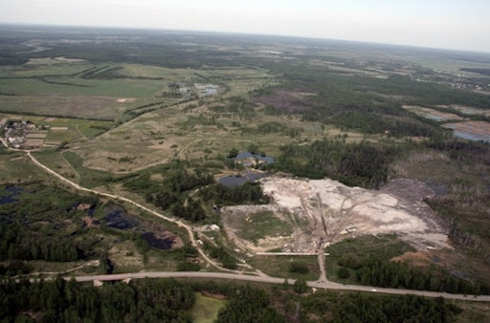
Муниципальные
Муниципальная программа
7
Экология и окружающая среда

Slide 42
№ п/п | Показатели муниципальных программ | Единицы измерения | Факт отчетного года (2020) | План текущего года (2021) | Прогноз на очередной год (2022) | Прогноз на первый год планового периода (2023) | Прогноз на второй год планового периода (2024)
Муниципальная программа "Экология и окружающая среда"
Подпрограмма 1. Охрана окружающей среды
1 | Количество проведенных экологических мероприятий | Единица | 0 | 0 | 2 | 2 | 2
2 | Количество проведенных исследований состояния окружающей среды | Единица | 3 | 0 | 2 | 2 | 2
Подпрограмма 2. Развитие водохозяйственного комплекса
3 | 2020 2021 Количество гидротехнических сооружений с неудовлетворительным и опасным уровнем безопасности, проведенных в безопасное техническое состояние | Штука | 0 | 6 | 0 | 0 | 0
Подпрограмма 4. Развитие лесного хозяйства
4 | Количество акций по посадке леса | Штука | 0 | 2 | 2 | 2 | 2
Подпрограмма 5. Региональная программа в области обращения с отходами, в том числе с твердыми коммунальными отходами
5 | 2021 Общая площадь восстановленных, в том числе рекультивированных земель подверженных негативному воздействию накопленного вреда окружающей среде | Гектар | 0 | 0 | 0 | 0 | 0
6 | 2021 Численность населения, качество жизни которого улучшится в связи с ликвидацией выявленных на 1 января 2018 г. несанкционированных свалок в границах городов и наиболее опасных объектов накопленного экологического вреда | Тысяча человек | 0 | 0 | 0 | 0 | 0
7 | 2020 2021 Ликвидировано объектов накопленного вреда (в том числе наиболее опасных объектов накопленного вреда) | Единица | 0 | 0 | 0 | 0 | 0
8 | Количество объектов размещения отходов, на которых повышен уровень экологической безопасности | Единица | 0 | 2 | 0 | 0 | 0

Slide 43
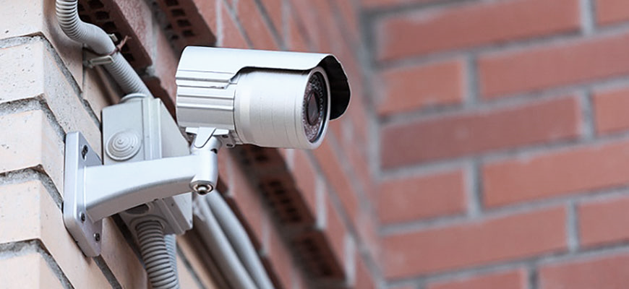
Муниципальные
Муниципальная программа
8
Безопасность и обеспечение безопасности жизнедеятельности населения

Slide 44
№ п/п | Показатели муниципальных программ | Единицы измерения | Факт отчетного года (2020) | План текущего года (2021) | Прогноз на очередной год (2022) | Прогноз на первый год планового периода (2023) | Прогноз на второй год планового периода (2024)
Муниципальная программа "Безопасность и обеспечение безопасности жизнедеятельности населения"
Подпрограмма 1. Профилактика преступлений и иных правонарушений
1 | 2020 2021 Количество восстановленных (ремонт, реставрация, благоустройство) воинских захоронений | Единица | 0 | 0 | 0 | 0 | 0
2 | Рост числа лиц, состоящих на диспансерном наблюдении с диагнозом «Употребление наркотиков с вредными последствиями» | Процент | 102 | 104 | 106 | 108 | 110
3 | 2020 2021 Снижение общего количества преступлений, совершенных на территории муниципального образования, не менее чем на 5 % ежегодно | Количество | 2796 | 2 656 | 2 375 | 2 256 | 2 143
4 | Доля транспортировок умерших в морг с мест обнаружения или происшествия для производства судебно-медицинской экспертизы, произведенных в соответствии с установленными требованиями | Процент | 100 | 100,00 | 100,00 | 100,00 | 100
5 | Инвентаризация мест захоронений | Процент | 100 | 100,00 | 100,00 | 100,00 | 100
6 | Количество отремонтированных зданий (помещений), находящихся в собственности муниципальных образований Московской области, в целях размещения подразделений Главного следственного управления Следственного комитета Российской Федерации по Московской области | Единица | 0 | 0,00 | 0,00 | 0,00 | 0
7 | Снижение уровня вовлеченности населения в незаконный оборот наркотиков на 100 тыс. населения | Единица | 89,8 | 88,5 | 88 | 87,5 | 87
8 | Снижение уровня криминогенности наркомании на 100 тыс. человек | Единица | 54,5 | 54,2 | 53,7 | 53,4 | 53,1
9 | 2021 Увеличение общего количества видеокамер, введенных в эксплуатацию в систему технологического обеспечения региональной общественной безопасности и оперативного управления "Безопасный регион", не менее чем на 5 % ежегодно | Единица /Процент | - | 1 098 | 1 152 | 1 209 | 1 269
10 | Увеличение числа граждан, принимающих участие в деятельности народных дружин | Процент | 105 | 110 | 115 | 120 | 125
11 | Количество отремонтированных зданий (помещений) территориальных подразделений УФСБ | Единица | 0 | 0 | 0 | 0 | 0
12 | Количество отремонтированных зданий (помещений) территориальных органов МВД | Единица | 0 | 0 | 0 | 0 | 0
13 | 2020 2021 Благоустроим кладбища «Доля кладбищ, соответствующих Региональному стандарту» | Процент | 45,43 | 49,03 | 50,23 | 51,43 | 52,63
Продолжение на следующей странице

Slide 45
№ п/п | Показатели муниципальных программ | Единицы измерения | Факт отчетного года (2020) | План текущего года (2021) | Прогноз на очередной год (2022) | Прогноз на первый год планового периода (2023) | Прогноз на второй год планового периода (2024)
14 | Снижение доли несовершеннолетних в общем числе лиц, совершивших преступления | Процент | 99,9 | 99,8 | 99,7 | 99,6 | 99,5
15 | Увеличение доли социально значимых объектов (учреждений), оборудованных в целях антитеррористической защищенности средствами безопасности | Процент | 96 | 97 | 98 | 99 | 100
16 | Количество отремонтированных зданий(помещений), находящихся в собственности муниципальных образований Московской области, в которых располагаются городские (районные) суды | Единица | 0 | 2 | 0 | 0 | 0
17 | Количество снесенных объектов самовольного строительства, право на снос которых в судебном порядке предоставлено администрациям муниципальных образований Московской области, являющимися взыскателями по исполнительным производствам | Единица | 0 | 0 | 0 | 0 | 0
18 | Количество отремонтированных) зданий (помещений), находящихся в собственности муниципальных образований Московской области, в которых располагаются подразделения Военного комиссариата Московской области | Единица | 0 | 0 | 0 | 0 | 0
Подпрограмма 2. Снижение рисков возникновения и смягчение последствий чрезвычайных ситуаций природного и техногенного характера на территории муниципального образования Московской области
19 | 2021 Степень готовности муниципального образования Московской области к действиям по предназначению при возникновении чрезвычайных ситуациях (происшествиях) природного и техногенного характера | Процент | 12,5 | 23 | 28 | 31,5 | 33,5
20 | 2020 2021 Сокращение среднего времени совместного реагирования нескольких экстренных оперативных служб на обращения населения по единому номеру «112» на территории муниципального образования | Процент | 82,5 | 77,5 | 75 | 72,5 | 70
21 | 2021 Прирост уровня безопасности людей на водных объектах, расположенных на территории муниципального образования Московской области | Процент | 18 | 22 | 24 | 26 | 28
Подпрограмма 3. Развитие и совершенствование систем оповещения и информирования населения муниципального образования Московской области
22 | 2020 2021 Увеличение процента покрытия, системой централизованного оповещения и информирования при чрезвычайных ситуациях или угрозе их возникновения, населения на территории муниципального образования | Процент | 97 | 99 | 100 | - | -
Подпрограмма 4. Обеспечение пожарной безопасности на территории муниципального образования Московской области
23 | 2020 2021 Повышение степени пожарной защищенности муниципального образования Московской области, по отношению к базовому периоду | Процент | 59 | 18,5 | 19,5 | 20 | 20,5
Подпрограмма 5. Обеспечение мероприятий гражданской обороны на территории муниципального образования Московской области
24 | 2020 2021 Увеличение процента запасов материально-технических, продовольственных, медицинских и иных средств в целях гражданской обороны | Процент | 4 | 4 | 5 | 6 | 7
25 | 2020 2021 Увеличение степени готовности к использованию по предназначению защитных сооружений и иных объектов ГО | Процент | 10 | 14 | 16 | 18 | 20

Slide 46
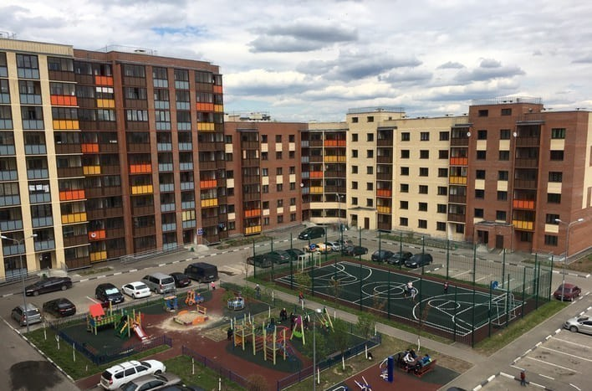
Муниципальная
Муниципальная программа
9
Жилище

Slide 47
№ п/п | Показатели муниципальных программ | Единицы измерения | Факт отчетного года (2020) | План текущего года (2021) | Прогноз на очередной год (2022) | Прогноз на первый год планового периода (2023) | Прогноз на второй год планового периода (2024)
Муниципальная программа "Жилище"
Подпрограмма 1. Комплексное освоение земельных участков в целях жилищного строительства и развитие застроенных территорий
1 | 2020 2021 Объем ввода индивидуального жилищного строительства, построенного населением за счет собственных и (или) кредитных средств | Тысяча квадратных метров | 56,936 | 56 | 53,2 | 50,5 | 48
2 | 2020 2021 Количество семей, улучшивших жилищные условия | Штука | 10 | 10 | 10 | 10 | 10
3 | 2020 2021 Встречи с дольщиками. Встречи с гражданами - участниками долевого строительства | Процент | 0 | 0 | 0 | 0 | 0
4 | 2020 2021 Решаем проблемы дольщиков. Поиск и реализация решений по обеспечению прав пострадавших граждан - участников долевого строительства | Процент | 0 | 0 | 0 | 0 | 0
5 | 2020 2021 Количество уведомлений о соответствии (несоответствии) указанных в уведомлении о планируемом строительстве параметров объекта индивидуального жилищного строительства (далее – ИЖС) или садового дома установленным параметрам и допустимости размещения объекта ИЖС или садового дома на земельном участке, уведомлений о соответствии (несоответствии) построенных или реконструированных объектов ИЖС или садового дома | Единица | 1197 | 1 000 | 1 000 | 1 000 | 1 000
6 | Площадь земельных участков, вовлеченных в индивидуальное жилищное строительство, га | Гектар | 45,3875 | 43 | 42 | 41 | 40
7 | Количество земельных участков, вовлеченных в индивидуальное жилищное строительство | Штука | 420 | 400 | 380 | 360 | 340
Подпрограмма 2. Обеспечение жильем молодых семей
8 | 2020 2021 Количество молодых семей, получивших свидетельство о праве на получение социальной выплаты | Семья | 7 | 5 | 7 | 7 | 0
Продолжение на следующей странице

Slide 48
№ п/п | Показатели муниципальных программ | Единицы измерения | Факт отчетного года (2020) | План текущего года (2021) | Прогноз на очередной год (2022) | Прогноз на первый год планового периода (2023) | Прогноз на второй год планового периода (2024)
Подпрограмма 3. Обеспечение жильем детей-сирот и детей, оставшихся без попечения родителей, лиц из числа детей-сирот и детей, оставшихся без попечения родителей
9 | 2020 2021 Численность детей сирот и детей, оставшихся без попечения родителей, лиц из числа детей-сирот и детей, оставшихся без попечения родителей, обеспеченных благоустроенными жилыми помещениями специализированного жилищного фонда по договорам найма специализированных жилых помещений в отчетном финансовом году | Человек | 29 | 31 | 31 | 28 | 0
10 | 2021 Численность детей-сирот и детей, оставшихся без попечения родителей, лиц из числа детей-сирот и детей, оставшихся без попечения родителей, обеспеченных благоустроенными жилыми помещениями специализированного жилищного фонда по договорам найма специализированных жилых помещений за счет средств субсидии из федерального бюджета бюджету Московской области в отчетном финансовом году (нарастающим итогом) | Человек | 17 | 5 | 0 | 0 | 0
11 | 2020 2021 Доля детей-сирот и детей, оставшихся без попечения родителей, лиц из числа детей-сирот и детей, оставшихся без попечения родителей, состоящих на учете на получение жилого помещения, включая лиц в возрасте от 23 лет и старше, обеспеченных жилыми помещениями за отчетный год, в общей численности детей-сирот и детей, оставшихся без попечения родителей, лиц из числа детей-сирот и детей, оставшихся без попечения родителей, включенных в список детей-сирот и детей, оставшихся без попечения родителей, лиц из их числа, которые подлежат обеспечению жилыми помещениями, в отчетном году | Процент | 100 | 100 | 100 | 100 | 100
Подпрограмма 7. Улучшение жилищных условий отдельных категорий многодетных семей
12 | Количество свидетельств о праве на получение жилищной субсидии на приобретение жилого помещения или строительство индивидуального жилого дома, выданных многодетным семьям | Штука | 1 | 1 | 1 | 0 | 0
Подпрограмма 8. Обеспечение жильем отдельных категорий граждан, установленных федеральным законодательством
13 | Количество ветеранов и инвалидов Великой Отечественной войны, членов семей погибших (умерших) инвалидов и участников Великой Отечественной войны, получивших государственную поддержку по обеспечению жилыми помещениями за счет средств федерального бюджета | Человек | 0 | 0 | 0 | 0 | 0
14 | Количество инвалидов и семей, имеющих детей-инвалидов, получивших государственную поддержку по обеспечению жилыми помещениями за счет средств федерального бюджета | Человек | 1 | 0 | 1 | 1 | 0
15 | Количество инвалидов и ветеранов боевых действий, членов семей погибших (умерших) инвалидов и ветеранов боевых действий, получивших государственную поддержку по обеспечению жилыми помещениями за счет средств федерального бюджета | Человек | 1 | 2 | 1 | 0 | 0
16 | Количество граждан, уволенных с военной службы, и приравненных к ним лиц, получивших государственную поддержку по обеспечению жилыми помещениями за счет средств федерального бюджета | Человек | 0 | 0 | 0 | 0 | 0
Продолжение на следующей странице

Slide 49
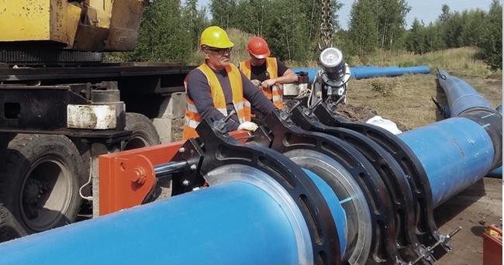
Муниципальная
Муниципальная программа
10
Развитие инженерной инфраструктуры и энергоэффективности

Slide 50
№ п/п | Показатели муниципальных программ | Единицы измерения | Факт отчетного года (2020) | План текущего года (2021) | Прогноз на очередной год (2022) | Прогноз на первый год планового периода (2023) | Прогноз на второй год планового периода (2024)
Муниципальная программа "Развитие инженерной инфраструктуры и энергоэффективности"
Подпрограмма 1. Чистая вода
1 | 2020 2021 Количество созданных и восстановленных ВЗУ, ВНС и станций водоподготовки | Единица | 0 | 0 | 0 | 0 | 0
Подпрограмма 2. Системы водоотведения
2 | 2020 2021 Количество построенных, реконструированных, отремонтированных коллекторов (участков), канализационных насосных станций | Единица | 0 | 1 | 0 | 2 | 0
3 | 2020 2021 Количество созданных и восстановленных объектов очистки сточных вод суммарной производительностью | Единиц на тысячу кубических метров | 0 | 0 | 0 | 0 | 0
4 | 2020 2021 Прирост мощности очистных сооружений, обеспечивающих сокращение отведения в реку Волгу загрязненных сточных вод | Кубический километр в год | 0 | 0 | 0 | 0 | 0
Подпрограмма 3. Создание условий для обеспечения качественными коммунальными услугами
5 | 2020 2021 Количество созданных и восстановленных объектов коммунальной инфраструктуры (котельные, ЦТП, сети) | Единица | 1 | 0 | 0 | 0 | 0
6 | 2020 2021 Количество созданных и восстановленных объектов инженерной инфраструктуры на территории военных городков Московской области | Единица | 0 | 0 | 0 | 2 | 0
7 | 2020 2021 Доля актуальных схем теплоснабжения, водоснабжения и водоотведения, программ комплексного развития систем коммунальной инфраструктуры | Процент | 33,33 | 100 | 100 | 100 | 100
Продолжение на следующей странице

Slide 51
№ п/п | Показатели муниципальных программ | Единицы измерения | Факт отчетного года (2020) | План текущего года (2021) | Прогноз на очередной год (2022) | Прогноз на первый год планового периода (2023) | Прогноз на второй год планового периода (2024)
Подпрограмма 4. Энергосбережение и повышение энергетической эффективности
8 | 2020 2021 Доля зданий, строений, сооружений органов местного самоуправления и муниципальных учреждений, оснащенных приборами учета потребляемых энергетических ресурсов | Процент | 70,86 | 100 | 100 | 100 | 100
9 | 2020 2021 Доля многоквартирных домов с присвоенными классами энергоэфективности | Процент | 18,99 | 23 | 30,1 | 34,5 | 39,8
10 | 2020 2021 Бережливый учет - Оснащенность многоквартирных домов общедомовыми приборами учета | Процент | 34,16 | 50,58 | 78,6 | 89,4 | 100
11 | 2020 2021 Доля зданий, строений, сооружений муниципальной собственности, соответствующих нормальному уровню энергетической эффективности и выше (А, B, C, D) | Процент | 18 | 19 | 22 | 24 | 26
Подпрограмма 6. Развитие газификации
12 | Уровень готовности объектов жилищно-коммунального хозяйства муниципальных образований Московской области к осенне-зимнему периоду | Процент | 100 | 100 | 100 | 100 | 100
Подпрограмма 8. Обеспечивающая подпрограмма
13 | Объем информации, раскрываемой в соответствии с требованиями государственной информационной системы жилищно-коммунального хозяйства, об отрасли жилищно-коммунального хозяйства | Процент | 95,01 | 100 | 100 | 100 | 100

Slide 52
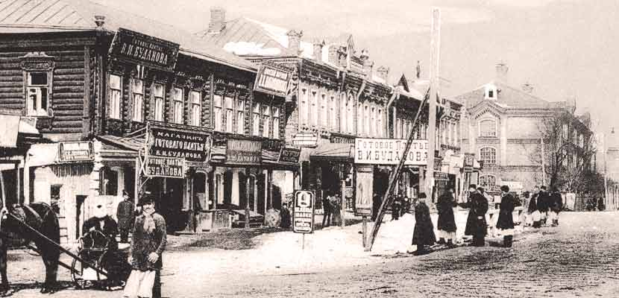
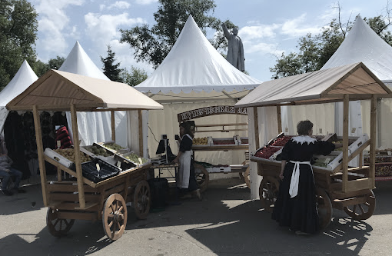
Муниципальная
Муниципальная программа
11
Предпринимательство

Slide 53
№ п/п | Показатели муниципальных программ | Единицы измерения | Факт отчетного года (2020) | План текущего года (2021) | Прогноз на очередной год (2022) | Прогноз на первый год планового периода (2023) | Прогноз на второй год планового периода (2024)
Муниципальная программа "Предпринимательство"
Подпрограмма 1. Инвестиции
1 | 2020 2021 Процент заполняемости многофункциональных индустриальных парков, технологических парков, промышленных площадок | Процент | 100 | 100 | 100 | 100 | 100
2 | 2020 2021 Количество созданных рабочих мест | Единица | 422 | 437 | 453 | 464 | 477
3 | 2020 2021 Увеличение среднемесячной заработной платы работников организаций, не относящихся к субъектам малого предпринимательства | Процент | 104,3 | 107 | 107,4 | 107,3 | 107,3
4 | 2020 2021 Площадь территории, на которую привлечены новые резиденты | Гектар | 6 | 6 | 6 | 6 | 6
5 | 2020 2021 Количество привлеченных резидентов на территории многофункциональных индустриальных парков, технологических парков, промышленных площадок муниципальных образований Московской области | Единица | 8 | 3 | 3 | 3 | 3
6 | 2020 2021 Количество многофункциональных индустриальных парков, технологических парков, промышленных площадок | Единица | 2 | 2 | 2 | 2 | 2
7 | 2020 2021 Объем инвестиций, привлеченных в основной капитал (без учета бюджетных инвестиций), на душу населения | Тысяча рублей | 12,72 | 11,49 | 11,95 | 12,51 | 13,23
8 | 2021 Темп роста (индекс роста) физического объема инвестиций в основной капитал, за исключением инвестиций инфраструктурных монополий (федеральные проекты) и бюджетных ассигнований федерального бюджета | Процент | - | 115 | 115,2 | 116,13 | 116,8
Подпрограмма 2. Развитие конкуренции
9 | 2020 2021 Количество реализованных требований Стандарта развития конкуренции в муниципальном образовании Московской области | Единица | 5 | 5 | 5 | 5 | 5
10 | 2020 2021 Доля обоснованных, частично обоснованных жалоб в Федеральную антимонопольную службу (ФАС России) (от общего количества объявленных торгов) | Процент | 4,37 | 3,6 | 3,6 | 3,6 | 3,6
11 | 2020 2021 Доля несостоявшихся торгов от общего количества объявленных торгов | Процент | 11,01 | 40 | 40 | 40 | 40
12 | 2020 2021 Доля общей экономии денежных средств от общей суммы состоявшихся торгов | Процент | 14,3 | 10 | 7 | 7 | 7
13 | 2020 2021 Доля закупок среди субъектов малого и среднего предпринимательства, социально ориентированных некоммерческих организаций, осуществляемых в соответствии с Федеральным законом от 05.04.2013 № 44-ФЗ "О контрактной системе в сфере закупок товаров, работ, услуг для обеспечения государственных и муниципальных нужд" | Процент | 68,87 | 33 | 34 | 35 | 35
14 | 2020 2021 Среднее количество участников на состоявшихся торгах | Единица | 6,14 | 4,2 | 4,3 | 4,4 | 4,5
Продолжение на следующей странице

Slide 54
№ п/п | Показатели муниципальных программ | Единицы измерения | Факт отчетного года (2020) | План текущего года (2021) | Прогноз на очередной год (2022) | Прогноз на первый год планового периода (2023) | Прогноз на второй год планового периода (2024)
Подпрограмма 3. Развитие малого и среднего предпринимательства
15 | 2020 2021 Количество вновь созданных субъектов малого и среднего бизнеса | Единица | 91 | 96 | 124 | 127 | 130
16 | 2020 2021 Число субъектов малого и среднего предпринимательства в расчете на 10 тыс. человек населения | Единица | 271,7 | 275,94 | 280,08 | 284,28 | 289,01
17 | 2020 2021Количество самозанятых граждан, зафиксировавших свой статус, с учетом введения налогового режима для самозанятых, нарастающим итогом | Человек | 4329 | 4 380 | 4 380 | 4 380 | 4 380
18 | 2020 2021 Малый бизнес большого региона. Прирост количества субъектов малого и среднего предпринимательства на 10 тыс. населения | Единица | 35,88 | 34,51 | 35,27 | 36,15 | 37,24
19 | 2020 2021 Доля среднесписочной численности работников (без внешних совместителей) малых и средних предприятий в среднесписочной численности работников (без внешних совместителей) всех предприятий и организаций | Процент | 24,33 | 24,41 | 24,58 | 24,92 | 25,29
20 | 2020 2021 Численность занятых в сфере малого и среднего предпринимательства, включая индивидуальных предпринимателей за отчетный период (прошедший год) | Человек | 21080 | 22 099 | 23 736 | 25 227 | 26 533
Подпрограмма 4. Развитие потребительского рынка и услуг
21 | 2020 2021 Прирост площадей торговых объектов | Тысяча квадратных метров | 11,1 | 4,4 | 0,6 | 8,2 | 8
22 | 2020 2021 Прирост рабочих мест на объектах бытового обслуживания | Рабочее место | 15 | 26 | 27 | 28 | 29
23 | 2020 2021 Обеспеченность населения площадью торговых объектов | Квадратные метры на 1000 жителей | 1026,4 | 1 047,9 | 1 052,2 | 1 089 | 1 125,3
24 | 2020 2021 Доля обращений по вопросу защиты прав потребителей от общего количества поступивших обращений | Процент | 11 | 11 | 10,5 | 10,2 | 10
25 | 2020 2021 Прирост посадочных мест на объектах общественного питания | Место | 94 | 71 | 72 | 73 | 74
26 | 2021 Доля ОДС, соответствующих требованиям, нормам и стандартам действующего законодательства, от общего количества ОДС | Процент | - | 85 | 87 | 88 | 90
27 | 2021 Стандарт потребительского рынка и услуг | Балл | - | 2 949 | 2 949 | 2 949 | 2 949

Slide 55
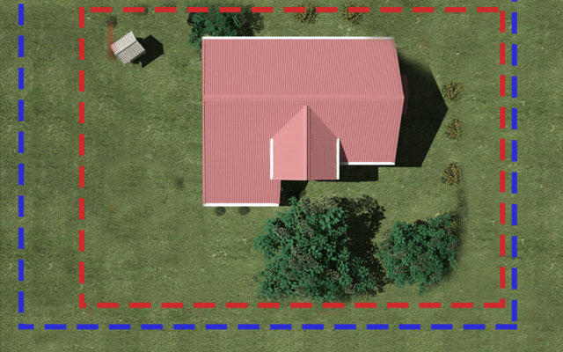
Муниципальная
Муниципальная программа
12
Управление имуществом и муниципальными финансами

Slide 56
№ п/п | Показатели муниципальных программ | Единицы измерения | Факт отчетного года (2020) | План текущего года (2021) | Прогноз на очередной год (2022) | Прогноз на первый год планового периода (2023) | Прогноз на второй год планового периода (2024)
Муниципальная программа "Управление имуществом и муниципальными финансами"
Подпрограмма 1. Развитие имущественного комплекса
1 | 2020 2021 Эффективность работы по взысканию задолженности по арендной плате за муниципальное имущество и землю | Процент | 104 | 100 | 100 | 100 | 100
2 | 2020 2021 Поступления доходов в бюджет муниципального образования от распоряжения муниципальным имуществом и землей | Процент | 101 | 100 | 100 | 100 | 100
3 | 2020 2021 Предоставление земельных участков многодетным семьям | Процент | 66 | 100 | 100 | 100 | 100
4 | 2020 2021 Эффективность работы по взысканию задолженности по арендной плате за земельные участки, государственная собственность на которые не разграничена | Процент | 93 | 100 | 100 | 100 | 100
5 | 2020 2021 Поступления доходов в бюджет муниципального образования от распоряжения земельными участками, государственная собственность на которые не разграничена | Процент | 111 | 100 | 100 | 100 | 100
6 | 2020 2021 Проверка использования земель | Процент | 98 | 100 | 100 | 100 | 100
7 | 2021 Доля проведенных аукционов на право заключения договоров аренды земельных участков для субъектов малого и среднего предпринимательства к общему количеству таких торгов | Процент | - | 20 | 20 | 20 | 20
8 | 2020 2021 Исключение незаконных решений по земле | Штука | 0,48 | 0 | 0 | 0 | 0
9 | 2020 2021 Доля объектов недвижимого имущества, поставленных на кадастровый учет от выявленных земельных участков с объектами без прав | Процент | 35 | 50 | 50 | 50 | 50
10 | 2020 Прирост земельного налога | Процент | 98 | 100 | 100 | 100 | 100
Подпрограмма 3. Совершенствование муниципальной службы Московской области
11 | Обеспечение профессионального развития муниципальных служащих Московской области | Процент | 100 | 100 | 100 | 100 | 100
12 | Доля муниципальных служащих Орехово-Зуевского городского округа Московской области, принявших участие в мероприятиях по профессиональному развитию, от общего количества муниципальных служащих Орехово-Зуевского городского округа Московской области | Процент | 20 | 20 | 20 | 20 | 20
Подпрограмма 4. Управление муниципальными финансами
13 | Снижение доли налоговой задолженности к собственным налоговым поступлениям в консолидированный бюджет | Процент | 0,06 | 0,08 | 0,08 | 0,08 | 0,08
14 | Отношение объема муниципального долга к годовому объему доходов бюджета городского округа Орехово-Зуево без учета безвозмездных поступлений и (или) поступлений налоговых доходов по дополнительным нормативам отчислений | Процент | 14,48 | ≤50 | ≤50 | ≤50 | ≤50

Slide 57
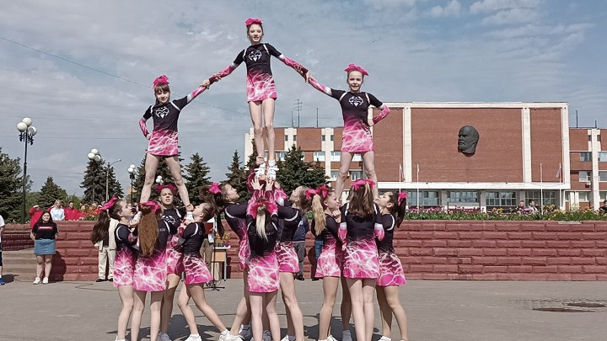
Муниципальная программа
Муниципальная
13
Развитие институтов гражданского общества, повышение эффективности местного самоуправления и реализации молодежной политики

Slide 58
№ п/п | Показатели муниципальных программ | Единицы измерения | Факт отчетного года (2020) | План текущего года (2021) | Прогноз на очередной год (2022) | Прогноз на первый год планового периода (2023) | Прогноз на второй год планового периода (2024)
Муниципальная программа "Развитие институтов гражданского общества, повышение эффективности местного самоуправления и реализации молодежной политики"
Подпрограмма 1. Развитие системы информирования населения о деятельности органов местного самоуправления Московской области, создание доступной современной медиасреды
1 | 2020 2021 Информирование населения через СМИ | Процент | 739,53 | 150 | 224,9 | 225,1 | 225,3
2 | 2020 2021 Уровень информированности населения в социальных сетях | Балл | 8,65 | 8 | 8 | 8 | 8
3 | 2020 2021 Наличие незаконных рекламных конструкций, установленных на территории муниципального образования | Процент | 37,8 | 0 | 0 | 0 | 0
4 | 2020 2021 Наличие задолженности в муниципальный бюджет по платежам за установку и эксплуатацию рекламных конструкций | Процент | 0 | 0 | 0 | 0 | 0
Подпрограмма 2. Мир и согласие. Новые возможности
5 | Доля проведенных мероприятий, направленных на укрепление межэтнических и межконфессиональных отношений способствующих социальной стабильности на территории Орехово-Зуевского городского округа от общего числа запланированных | Процент | 100 | 100 | 100 | 100 | 100
Подпрограмма 3. Эффективное местное самоуправление Московской области
6 | Количество проектов инициативного бюджетирования по результатам конкурсного отбора | Единица | 21 | 29 | - | - | -
Подпрограмма 4. Молодежь Подмосковья
7 | 2020 2021 Общая численность граждан, вовлеченных центрами (сообществами, объединениями) поддержки добровольчества (волонтерства) на базе образовательных организаций, некоммерческих организаций, государственных и муниципальных учреждений, в добровольческую (волонтерскую) деятельность | Человек | 6 800 | 34 070 | 34 514 | 34 957 | 35 399
8 | Доля молодежи, задействованной в мероприятиях по вовлечению в творческую деятельность | Процент | 35 | 36 | 39 | 42 | 45
9 | Доля молодых граждан, принимающих участие в мероприятиях по гражданско-патриотическому, духовно-нравственному воспитанию, к общему числу молодых граждан | Процент | 16 | 17 | 18 | 19 | 20
10 | Численность обучающихся, вовлеченных в деятельность общественных объединений на базе образовательных организаций общего образования, среднего и высшего профессионального образования | Человек | 1454 | 1 300 | 0 | 0 | 0
Продолжение на следующей странице

Slide 59
№ п/п | Показатели муниципальных программ | Единицы измерения | Факт отчетного года (2020) | План текущего года (2021) | Прогноз на очередной год (2022) | Прогноз на первый год планового периода (2023) | Прогноз на второй год планового периода (2024)
11 | Доля студентов, вовлеченных в клубное студенческое движение, от общего числа студентов Орехово-Зуевского городского округа | Процент | 3,9 | 3,95 | 4 | 4,05 | 4,1
12 | Доля молодых граждан, вовлеченных в организованные формы досуга | Процент | 3,5 | 3,7 | 0 | 0 | 0
13 | Доля молодых граждан, участвующих в деятельности общественных организаций и объединений, принимающих участие в добровольческой (волонтерской) деятельности, к общему числу молодых граждан | Процент | 10,5 | 11 | 11,5 | 12 | 12,5
14 | Доля молодых граждан, принимающих участие в мероприятия, направленных на поддержку талантливой молодежи, молодежных социально-значимых инициатив и предпринимательства, к общему числу молодых граждан | Процент | 13 | 13,5 | 14 | 14,5 | 15
15 | Доля молодых граждан, принимающих участие в международных, межрегиональных и межмуниципальных молодежных мероприятиях, к общему числу молодых граждан | Процент | 2,7 | 3 | 0 | 0 | 0
Подпрограмма 6. Развитие туризма в Московской области
16 | Туристский поток в Московскую область | Миллион человек | 0,023 | 0,02 | 0,03 | 0,03 | 0,03
17 | Численность лиц, размещенных в коллективных средствах размещения | Тысяча человек | 17,5 | 17,75 | 17,9 | 18,15 | 18,4
18 | Объем платных туристских услуг, оказанных населению | Миллион рублей | 45,4 | 45,5 | 45,6 | 45,65 | 45,7
19 | Объем экспорта услуг категории «Поездки» | Миллиард долларов | 0 | 0 | 0 | 0 | 0
20 | Экскурсионный поток в Московскую область | Тысяча человек | 5 | 5,2 | 5,35 | 5,5 | 5,7

Slide 60
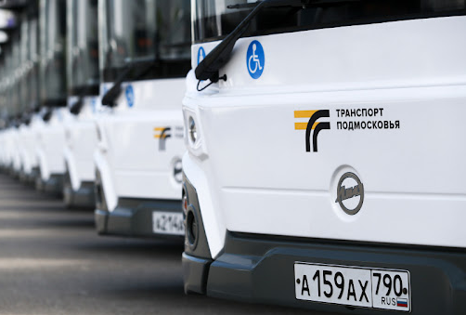
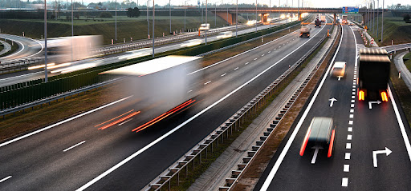
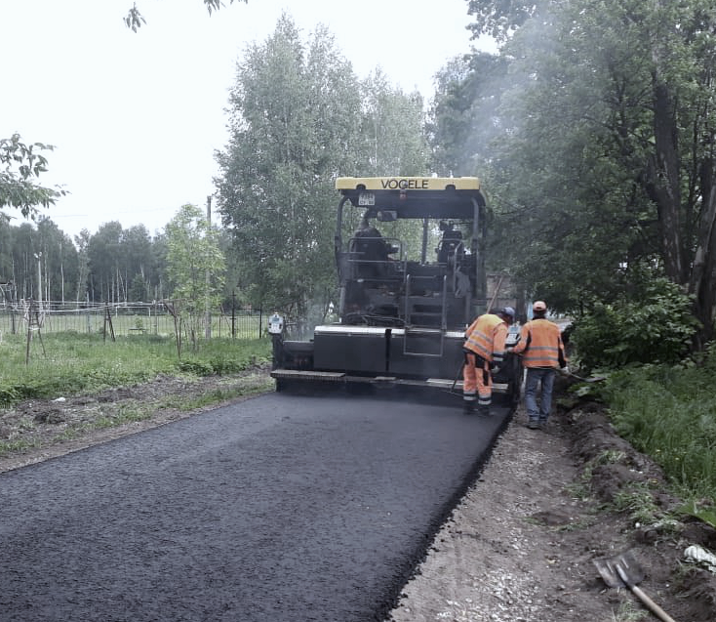
Муниципальная программа
Муниципальная
14
Развитие и функционирование дорожно-транспортного комплекса

Slide 61
№ п/п | Показатели муниципальных программ | Единицы измерения | Факт отчетного года (2020) | План текущего года (2021) | Прогноз на очередной год (2022) | Прогноз на первый год планового периода (2023) | Прогноз на второй год планового периода (2024)
Муниципальная программа "Развитие и функционирование дорожно-транспортного комплекса"
Подпрограмма 1. Пассажирский транспорт общего пользования
1 | 2020 2021 Соблюдение расписания на автобусных маршрутах | Процент | 86,41 | 90 | 90 | 90 | 90
Подпрограмма 2. Дороги Подмосковья
2 | 2020 2021 Ремонт (капитальный ремонт) сети автомобильных дорог общего пользования местного значения | Километров на тысячу квадратных метров | 24,211 / 169,4791 | 11,958 / 83,705 | 11,97 / 83,794 | 12,46 / 87,187 | 2,9 / 20,8
3 | 2020 2021 Создание парковочного пространства на улично-дорожной сети | Место | 286 | 150 | 150 | 150 | 150
4 | 2020 2021 Объемы ввода в эксплуатацию после строительства и реконструкции автомобильных дорог общего пользования местного значения (при наличии объектов в программе) | Километр на погонный метр | - | - | - | - | -
5 | 2020 2021 ДТП. Снижение смертности от дорожно-транспортных происшествий: на дорогах федерального значения, на дорогах регионального значения, на дорогах муниципального значения, на частных дорогах | человек на 100 тыс. населения | 10,36 | 6,95 | 8 | 6 | 4
6 | Протяженность автомобильных дорог общего пользования местного значения, соответствующих нормативным требованиям к транспортно-эксплуатационным показателям на 31 декабря отчетного года (справочно) | Километр | 545,6 | 545,6 | 545,6 | 545,6 | 545,6
7 | Протяженность сети автомобильных дорог общего пользования местного значения (справочно) | Километр | 765,3 | 765,3 | 765,3 | 765,3 | 765,3

Slide 62
Муниципальная
Муниципальная программа
15
Цифровое муниципальное образование

Slide 63
№ п/п | Показатели муниципальных программ | Единицы измерения | Факт отчетного года (2020) | План текущего года (2021) | Прогноз на очередной год (2022) | Прогноз на первый год планового периода (2023) | Прогноз на второй год планового периода (2024)
Муниципальная программа "Цифровое муниципальное образование"
Подпрограмма 1. Снижение административных барьеров, повышение качества и доступности предоставления государственных и муниципальных услуг, в том числе на базе многофункциональных центров предоставления государственных и муниципальных услуг, а также услуг почтовой связи
1 | 2020 2021 Доля заявителей МФЦ, ожидающих в очереди более 11 минут | Процент | 0,1 | 0 | 0 | 0 | 0
2 | 2020 2021 Доля граждан, имеющих доступ к получению государственных и муниципальных услуг по принципу "одного окна" по месту пребывания, в том числе в МФЦ | Процент | 100 | 100 | 100 | 100 | 100
3 | 2020 2021 Выполнение требований комфортности и доступности МФЦ | Процент | 99 | 100 | 100 | 100 | 100
4 | 2020 2021 Уровень удовлетворенности граждан качеством предоставления государственных и муниципальных услуг | Процент | 97,3 | 97,9 | 98 | 98 | 98
5 | 2020 2021 Среднее время ожидания в очереди для получения государственных (муниципальных) услуг | Минута | 2,7 | 4 | 4 | 4 | 4
6 | 2021 Доля отделений почтовой связи, работы по ремонту которых выполнены с использованием иного межбюджетного трансферта | Процент | - | 100 | - | - | -
Подпрограмма 2. Развитие информационной и технологической инфраструктуры экосистемы цифровой экономики муниципального образования Московской области
7 | 2020 2021 Доля рабочих мест, обеспеченных необходимым компьютерным оборудованием и услугами связи в соответствии с требованиями нормативных правовых актов Московской области | Процент | 100 | 100 | 100 | 100 | 100
8 | 2021 Стоимостная доля закупаемого и (или) арендуемого ОМСУ муниципального образования Московской области отечественного программного обеспечения | Процент | 0 | 75 | - | - | -
9 | 2020 2021 Увеличение доли защищенных по требованиям безопасности информации информационных систем, используемых ОМСУ муниципального образования Московской области, в соответствии с категорией обрабатываемой информации, а также персональных компьютеров, используемых на рабочих местах работников, обеспеченных антивирусным программным обеспечением с регулярным обновлением соответствующих баз | Процент | 100 | 100 | 100 | 100 | 100
10 | 2020 2021 Доля работников ОМСУ муниципального образования Московской области, обеспеченных средствами электронной подписи в соответствии с установленными требованиями | Процент | 100 | 100 | 100 | 100 | 100
Продолжение на следующей странице

Slide 64
№ п/п | Показатели муниципальных программ | Единицы измерения | Факт отчетного года (2020) | План текущего года (2021) | Прогноз на очередной год (2022) | Прогноз на первый год планового периода (2023) | Прогноз на второй год планового периода (2024)
11 | 2020 2021 Доля документов служебной переписки ОМСУ муниципального образования Московской области и их подведомственных учреждений с ЦИОГВ и ГО Московской области, подведомственными ЦИОГВ и ГО Московской области организациями и учреждениями, не содержащих персональные данные и конфиденциальные сведения и направляемых исключительно в электронном виде с использованием МСЭД и средств электронной подписи | Процент | 99,63 | 100 | 100 | 100 | 100
12 | 2021 Процент проникновения ЕСИА в муниципальном образовании Московской области | Процент | 75 | 80 | 80 | 80 | 80
13 | 2020 2021 Качественные услуги – Доля муниципальных (государственных) услуг, по которым нарушены регламентные сроки | Процент | 0,68 | 2 | 2 | 2 | 2
14 | 2020 2021 Удобные услуги – Доля муниципальных (государственных) услуг, по которым заявления поданы в электронном виде через региональный портал государственных и муниципальных услуг | Процент | 99,81 | 90 | 90 | 90 | 90
15 | 2020 2021 Повторные обращения – Доля обращений, поступивших на портал «Добродел», по которым поступили повторные обращения | Процент | 8,28 | 30 | 30 | 30 | 30
16 | 2020 2021 Отложенные решения – Доля отложенных решений от числа ответов, предоставленных на портале «Добродел» (два и более раз) | Процент | 0,5 | 5 | 5 | 5 | 5
17 | 2020 2021 Ответь вовремя – Доля жалоб, поступивших на портал «Добродел», по которым нарушен срок подготовки ответа | Процент | 0,81 | 5 | 5 | 5 | 5
18 | 2021 Доля муниципальных общеобразовательных организаций в муниципальном образовании Московской области, подключенных к сети Интернет на скорости: для общеобразовательных организаций, расположенных в городских населенных пунктах, – не менее 100 Мбит/с; для общеобразовательных организаций, расположенных в сельских населенных пунктах, – не менее 50 Мбит/с | Процент | 94 | 100 | 100 | 100 | 100
19 | 2020 2021 Доля многоквартирных домов, имеющих возможность пользоваться услугами проводного и мобильного доступа в информационно-телекоммуникационную сеть Интернет на скорости не менее 1 Мбит/с, предоставляемыми не менее чем 2 операторами связи | Процент | 86,47 | 87,2 | 87,4 | 87,5 | 87,7
20 | 2020 2021 Доля муниципальных учреждений культуры, обеспеченных доступом в информационно-телекоммуникационную сеть Интернет на скорости: для учреждений культуры, расположенных в городских населенных пунктах, – не менее 50 Мбит/с; для учреждений культуры, расположенных в сельских населенных пунктах, – не менее 10 Мбит/с | Процент | 100 | 100 | 100 | 100 | 100
21 | 2021 Образовательные организации оснащены (обновили) компьютерным, мультимедийным, презентационным оборудованием и программным обеспечением в рамках эксперимента по модернизации начального общего, основного общего и среднего общего образования | Процент | - | 27,66 | 42,55 | 42,55 | 42,55
22 | 2021 Доля государственных и муниципальных образовательных организаций, реализующих программы начального общего, основного общего, среднего общего образования, в учебных классах которых обеспечена возможность беспроводного широкополосного доступа к информационно-телекоммуникационной сети "Интернет" по технологии WiFi | Процент | - | 28,42 | 100 | 100 | 100

Slide 65
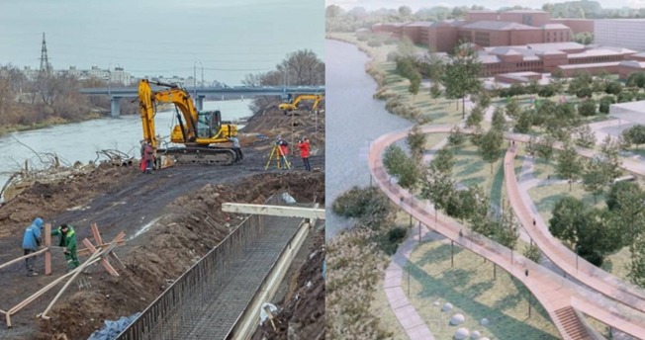
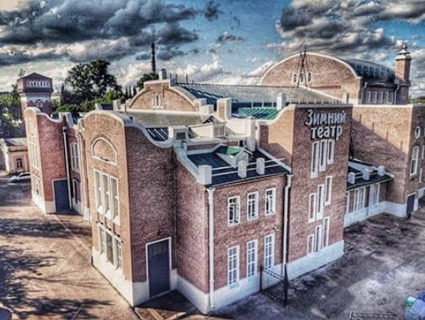
Муниципальная
Муниципальная программа
16
Архитектура и градостроительство

Slide 66
№ п/п | Показатели муниципальных программ | Единицы измерения | Факт отчетного года (2020) | План текущего года (2021) | Прогноз на очередной год (2022) | Прогноз на первый год планового периода (2023) | Прогноз на второй год планового периода (2024)
Муниципальная программа "Архитектура и градостроительство"
Подпрограмма 1. Разработка Генерального плана развития городского округа
1 | Наличие утвержденных нормативов градостроительного проектирования городского округа (внесение изменений в нормативы градостроительного проектирования городского округа) | да/нет | нет | да | да | да | да
2 | Наличие утвержденных в актуальной версии Правил землепользования и застройки городского округа (внесение изменений в Правила землепользования и застройки городского округа) | да/нет | нет | да | да | да | да
3 | Наличие утвержденного в актуальной версии генерального плана городского округа (внесение изменений в генеральный план городского округа) | да/нет | нет | да | да | да | да
4 | Наличие утвержденной карты планируемого размещения объектов местного значения муниципального образования Московской области | да/нет | - | да | да | да | да
Подпрограмма 2. Реализация политики пространственного развития
5 | 2020 2021 Количество ликвидированных самовольных, недостроенных и аварийных объектов на территории муниципального образования Московской области | Единица | 62 | 11 | 8 | 6 | 4

Slide 67
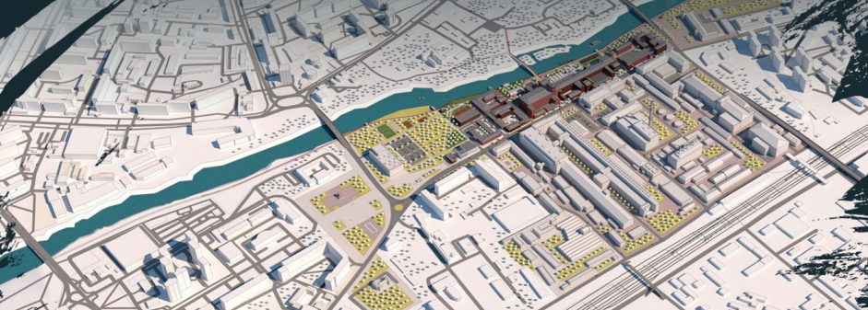
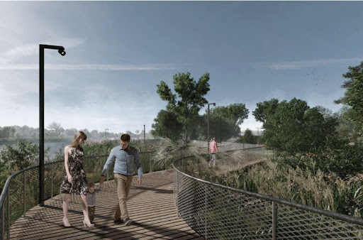
Муниципальная
Муниципальная программа
17
Формирование комфортной городской среды

Slide 68
№ п/п | Показатели муниципальных программ | Единицы измерения | Факт отчетного года (2020) | План текущего года (2021) | Прогноз на очередной год (2022) | Прогноз на первый год планового периода (2023) | Прогноз на второй год планового периода (2024)
Муниципальная программа "Формирование комфортной городской среды"
Подпрограмма 1. Комфортная городская среда
1 | 2021 Количество благоустроенных общественных территорий | Единица | 2 | 2 | 1 | 1 | 1
2 | 2021 Количество благоустроенных общественных территорий, реализованных без привлечения средств федерального бюджета и бюджета Московской области | Единица | - | 0 | 0 | 0 | 0
3 | 2020 2021 Количество разработанных концепций благоустройства общественных территорий | Единица | 1 | 1 | 1 | 1 | 1
4 | 2020 2021 Количество разработанных проектов благоустройства общественных территорий | Единица | 1 | 1 | 1 | 1 | 1
5 | 2020 2021 Количество установленных детских игровых площадок | Единица | 0 | 9 | 0 | 0 | 0
6 | 2020 2021 Количество благоустроенных дворовых территорий | Единица | 20 | 48 | 64 | 64 | 64
7 | 2020 2021 Доля граждан, принявших участие в решении вопросов развития городской среды, от общего количества граждан в возрасте от 14 лет, проживающих в муниципальных образованиях, на территории которых реализуются проекты по созданию комфортной городской среды | Процент | 12 | 15 | 20 | 25 | 30
8 | 2020 2021 Реализованы проекты победителей Всероссийского конкурса лучших проектов создания комфортной городской среды в малых городах и исторических поселениях, не менее единицы | Единица | 0 | 0 | 0 | 0 | 0
9 | 2021 Количество объектов систем наружного освещения, в отношении которых реализованы мероприятия по устройству и капитальному ремонту | Единица | 0 | 24 | 0 | 0 | 0
10 | 2021 Количество объектов в отношении которых реализованы мероприятия по устройству архитектурно-художественного освещения | Единица | 0 | 0 | 0 | 0 | 0
11 | 2020 2021 Соответствие нормативу обеспеченности парками культуры и отдыха | Процент | 100 | 100 | 100 | 100 | 100
Продолжение на следующей странице

Slide 69
№ п/п | Показатели муниципальных программ | Единицы измерения | Факт отчетного года (2020) | План текущего года (2021) | Прогноз на очередной год (2022) | Прогноз на первый год планового периода (2023) | Прогноз на второй год планового периода (2024)
12 | 2020 2021 Увеличение числа посетителей парков культуры и отдыха | Процент | 108 | 110 | 110 | 112 | 115
13 | 2020 2021 Количество созданных и благоустроенных парков культуры и отдыха на территории Московской области | Единица | 0 | 0 | 0 | 0 | 0
14 | 2021 Количество парков культуры и отдыха на территории Московской области, в которых благоустроены зоны для досуга и отдыха населения | Единица | 1 | 0 | 0 | 0 | 0
15 | 2020 2021 Площадь устраненных дефектов асфальтового покрытия дворовых территорий, в том числе проездов на дворовые территории, в том числе внутриквартальных проездов, в рамках проведения ямочного ремонта | Квадратный метр | 72557,76 | 39 123,24 | 0 | 0 | 0
16 | 2021 Соответствие внешнего вида ограждений региональным требованиям | балл | - | 0 | 0 | 0 | 0
17 | Доля светильников наружного освещения, управление которыми осуществляется с использованием автоматизированных систем управления наружным освещением | Процент | - | 67,66 | 84,14 | 91,91 | 99,69
Подпрограмма 2. Благоустройство территорий
18 | Отклонение от норматива расходов на содержание территорий городского округа | Процент | 0 | 0 | 0 | 0 | 0
Подпрограмма 3. Создание условий для обеспечения комфортного проживания жителей в многоквартирных домах
19 | 2020 2021 Количество отремонтированных подъездов в МКД | Единица | 0 | 363 | 0 | 0 | 0
20 | 2020 2021 Количество МКД, в которых проведен капитальный ремонт в рамках региональной программы | Единица | 4 | 71 | 60 | 60 | 60

Slide 70
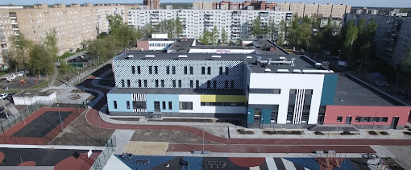
Муниципальная
Муниципальная программа
18
Строительство объектов социальной инфраструктуры

Slide 71
№ п/п | Показатели муниципальных программ | Единицы измерения | Факт отчетного года (2020) | План текущего года (2021) | Прогноз на очередной год (2022) | Прогноз на первый год планового периода (2023) | Прогноз на второй год планового периода (2024)
Муниципальная программа "Строительство объектов социальной инфраструктуры"
Подпрограмма 2. Строительство (реконструкция) объектов культуры
1 | 2020 2021 Количество введенных в эксплуатацию объектов культуры | Единица | 0 | 0 | 0 | 0 | 0
2 | 2020 2021 Количество введенных в эксплуатацию образовательных учреждений сферы культуры | Единица | 1 | 0 | 0 | 0 | 0
Подпрограмма 3. Строительство (реконструкция) объектов образования
3 | 2020 2021 Количество введенных в эксплуатацию объктов общего образования за счет бюджетных средств | Единица | 1 | 2 | 1 | 1 | 0
Подпрограмма 5. Строительство (реконструкция) объектов физической культуры и спорта
4 | 2020 2021 Количество введенных в эксплуатацию физкультурно-оздоровительных комплексов по поручению Губернатора Московской области «50 ФОКов» | Единица | 1 | 0 | 0 | 0 | 0
5 | 2020 2021 Количество введенных в эксплуатацию муниципальных стадионов | Единица | 1 | 0 | 0 | 1 | 0
6 | 2021 Количество введенных в эксплуатацию объектов спортивной инфраструктуры муниципальной собственности для занятий физической культурой и спортом | Единица | 0 | 0 | 0 | 0 | 0

Slide 72
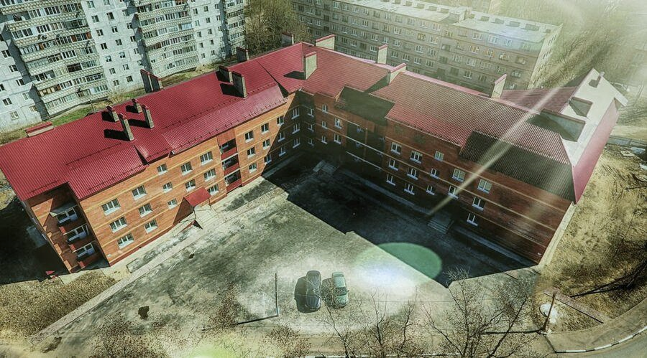
Муниципальная
Муниципальная программа
19
Переселение граждан из аварийного жилищного фонда

Slide 73
№ п/п | Показатели муниципальных программ | Единицы измерения | Факт отчетного года (2020) | План текущего года (2021) | Прогноз на очередной год (2022) | Прогноз на первый год планового периода (2023) | Прогноз на второй год планового периода (2024)
Муниципальная программа "Переселение граждан из аварийного жилищного фонда"
Подпрограмма 1. Обеспечение устойчивого сокращения непригодного для проживания жилищного фонда
1 | Общая площадь аварийного фонда, подлежащая расселению до 01.09.2025, в том числе | Тысяча квадратных метров | 2,546 | 0 | 0 | 4,91 | 0,17
2 | Количество граждан, подлежащих расселению из аварийного фонда до 01.09.2025, в том числе | Тысяча человек | 0 | 0 | 0 | 0,3 | 0,01
Подпрограмма 2. Обеспечение мероприятий по переселению граждан из аварийного жилищного фонда в Московской области
3 | Количество граждан, переселенных из аварийного жилищного фонда за счет муниципальных программ | Тысяча человек | 0 | 0 | 0 | 0 | 0
4 | Количество граждан, переселенных из аварийного жилищного фонда, признанного таковым после 01.01.2017, переселенных по второй подпрограмме | Тысяча человек | 0 | 0 | 0 | 0 | 0
5 | Количество переселённых жителей из аварийного жилищного фонда за счет внебюджетных источников | Тысяча человек | 0 | 0 | 0 | 0 | 0
6 | Количество граждан, переселенных из аварийного жилищного фонда, признанного таковым до 01.01.2017, переселенных по второй подрограмме | Тысяча человек | 0 | 0 | 0 | 0 | 0
Подпрограмма 3. Обеспечение мероприятий в рамках Адресной программы Московской области «Переселение граждан из аварийного жилищного фонда в Московской области на 2016-2021 годы
7 | Количество граждан, переселенных из аварийного жилищного фонда, признанного таковым до 01.01.2017, переселенных по адресной программе | Тысяча человек | 0,15 | 0,11 | 0 | 0 | 0
8 | Количество граждан, переселенных из аварийного жилищного фонда, признанного таковым после 01.01.2017, переселенных по адресной программе | Тысяча человек | 0 | 0 | 0 | 0 | 0

Slide 74
Интересы целевых групп
Интересы целевых

Slide 75
Информация о расходах бюджета с учетом интересов целевых групп пользователей на 2022 год
№ | Наименование целевой группы | Численность целевой группы | Доля в общей численности населения МО | Наименование мер социальной поддержки | НПА | Размер выплат на 1 получателя (руб.) в месяц | Прогноз (объем средств) на 2022 год (тыс. руб.)
1 | Медицинские работники государственных медицинских организаций | 68 | 0,029 | Предоставление мер социальной поддержки врачебному персоналу | Постановление администрации городского округа Орехово-Зуево Московской области от 19.04.2017 №396 "Об утверждении порядка предоставления мер социальной поддержки отдельным категориям медицинских работников государственных медицинских организаций, подведомственных Министерству здравоохранения МО, находящихся на территории г.о. Орехово-Зуево(в редакции постановлений от 10.03.2020 №806) , Решение Совета депутатов от 24.11.2016 №317/32, (в редакции №458/49 от 28.02.2018, №555/60 от 31.01.2019, №112/8 от 30.01.20) | 12 000 (фиксироннная выплата) | 9 792,00
2 | Родители (законные представитель) воспитанников ДОУ | 10 700 | 4,621 | Компенсация родительской платы за присмотр и уход за детьми, осваивающими образовательные программы дошкольного образования | Постановление Пр-ва МО от 26.05.2014 № 378/17 «Об утверждении Порядка обращения за компенсацией родительской платы за присмотр и уход за детьми, осваивающими образовательные программы дошкольного образования в организациях Московской области, осуществляющих образовательную деятельность, и порядка ее выплаты, Порядка расходования субвенций бюджетам муниципальных образований Московской области на выплату компенсации родительской платы за присмотр и уход за детьми, осваивающими образовательные программы дошкольного образования в организациях Московской области, осуществляющих образовательную деятельность» | 526,18 (средний расчет) | 67 562,00
3 | Учащиеся по адаптированным и основным общеобразовательным программам | 110 | 0,048 | Компенсация проезда к месту учебы и обратно отдельным категориям обучающимся | З-н МО № 7/2005-ОЗ «О компенсации расходов на проезд к месту учебы обратно отдельным категориям обучающихся» | 706,06 (средний расчет) | 932,00
Продолжение на следующей странице

Slide 76
Информация о расходах бюджета с учетом интересов целевых групп пользователей на 2022 год
№ | Наименование целевой группы | Численность целевой группы | Доля в общей численности населения МО | Наименование мер социальной поддержки | НПА | Размер выплат на 1 получателя (руб.) в месяц | Прогноз (объем средств) на 2022 год (тыс.руб.)
4 | Учащихся проживающие в сельской местности | 170,00 | 0,073 | Подвоз учащихся к месту обучения расположенные в сельских населенных пунктах | Федеральный закон РФ "Об образовании в Российской Федерации № 273-ФЗ ст.40 (областные ) | 1637,91 (средний расчет) | 2 506,00
 |  |  |  |  | Муниципальные средства |  | 3 800,00
5 | Родители (законные представители) детей в возрасте от 7 до 15 лет включит. | 360 | 0,155 | Компенсация стоимости путевки родителям (законным представителям), самостоятельно приобретающим путевки в организации отдыха и оздоровления детей | Постановления администрации г.о. Орехово-Зуево № 674 от 20.06.2017 г. “Об утверждении Порядка предоставления частичной компенсации или частичной (полной) оплаты стоимости путевок для детей граждан Российской Федерации, состоящих на регистрационном учете по месту жительства в городском округе Орехово-Зуево” | 12366,67 (средний расчет единовременной выплаты) | 4 452,00
6 | Граждане, получающие субсидию на оплату жилого помещения и коммунальных услуг | 11000 | 4,750 | Предоставление гражданам субсидий на оплату жилого помещения и коммунальных услуг | Постановление от 21.05.2020г. №1486 "Об утверждении административного регламента предоставления государственной услуги "Предоставление гражданам субсидий на оплату жилого помещения и коммунальных услуг" | 1 545,55 | 204 013,00
Продолжение на следующей странице

Slide 77
Информация о расходах бюджета с учетом интересов целевых групп пользователей на 2022 год
№ | Наименование целевой группы | Численность целевой группы |  | Доля в общей численности населения МО | Наименование мер социальной поддержки | НПА | Размер выплат на 1 получателя (руб.) в месяц | Прогноз (объем средств) на 2022 год (тыс.руб.)
7 | Лица, замещавшим муниципальные должности и должности муниципальной службы | 272 |  | 0,117 | Выплата пенсии за выслугу лет лицам, замещавшим муниципальные должности и должности муниципальной службы. | Законы Московской области № 118/2002-ОЗ, от 28.12.2016 N 194/2016-ОЗ | 8 956,13 | 29 232,80
8 | Муниципальные служащие Московской области | 33 |  | 0,014 | Повышение квалификации муниципальных служащих, и специалистов администрации Орехово-Зуевского городского округа | Федеральный закон от 02.03.2007 N 25-ФЗ "О муниципальной службе в Российской Федерации" | 1 550,51 | 614,00
9 | Молодые семьи | 11 | семей (36 человек) | 0,015 | Оказание государственной поддержки молодым семьям в виде социальных выплат на приобретение жилого помещения или строительство индивидуального жилого дома (социальная выплата) | Постановление правительства РФ от 30.12.2017 г. № 1710 об Утверждении государственной программы РФ "Обеспечение доступным и комфортным жильем и коммунальными услугами граждан РФ" ; Постановление правительства МО от 25.10.2016 г. №790/39 об утверждении государственной программы "Жилище» на 2017-2027 годы Постановление Орехово-Зуевского городского округа об утверждении муниципальной программы "Жилище" № 544 от 18.12.2019 (пос. изменения постановление №1813 от 27.05.12021 г). | 483 973,87 (среднее значение на одного члена семьи) | 17 423, 06
Продолжение на следующей странице

Slide 78
Информация о расходах бюджета с учетом интересов целевых групп пользователей на 2022 год
№ | Наименование целевой группы | Численность целевой группы |  | Доля в общей численности населения МО | Наименование мер социальной поддержки | НПА | Размер выплат на 1 получателя (руб.) в месяц | Прогноз (объем средств) на 2022 год (тыс. руб.)
10 | Дети - сироты и дети, оставшимся без попечения родителей , а также лица из их числа | 31 |  | 0,013 | Оказание государственной поддержки в решении жилищной проблемы детей - сирот и детей, оставшимся без попечения родителей , а также лиц из их числа ( предоставление жилого помещения) | Федеральный закон от 21.12.1996 № 159-ФЗ (ред. от 07.03.2018) "О дополнительных гарантиях по социальной поддержке детей -сирот и детей , оставшихся без попечения родителей"; Постановление правительстава МО от 25.10.2016 г. №790/39 об утверждении государственной программы "Жилище" на 2017-2027 годы Постановление Орехово-Зуевского городского округа об утверждении муниципальной программы "Жилище" № 544 от 18.12.2019 (пос. изменения постановление №1813 от 27.05.12021 г). | 2 396 745,48 (среднее значение на одного члена семьи) | 74 299, 11
11 | Инвалиды и семьи имеющие детей инвалидов | 1 |  | 0,003 | Социальная выплата на приобретение жилого помещения | Федеральный закон от 12.01.1995 года № 5-ФЗ (о ветеранах), Федеральный закон от 24.11.1995 № 181-ФЗ ( о социальной защите инвалидов РФ) Постановление Орехово-Зуевского городского округа об утверждении муниципальной программы "Жилище" № 544 от 18.12.2019(пос. изменения постановление №1813 от 27.05.12021 г). | 1 261 500 (разовая выплата) | 1 261, 50
12 | Инвалиды и ветераны боевых действий | 1 |  | 0,003 | Социальная выплата на приобретение жилого помещения | Федеральный закон от 12.01.1995 года № 5-ФЗ (о ветеранах), Федеральный закон от 24.11.1995 № 181-ФЗ ( о социальной защите инвалидов РФ) Постановление Орехово-Зуевского городского округа об утверждении муниципальной программы "Жилище" № 544 от 18.12.2019 (пос. изменения постановление №1813 от 27.05.12021 г). | 1 261 500 (разовая выплата) | 1 261, 50
13 | Многодетные семьи | 1 | семья (8 человек) | 0,003 | Оказание государственной поддержки молодым семьям в виде социальных выплат на приобретение жилого помещения или строительство индивидуального жилого дома (социальная выплата) | Федеральный закон от 12.01.1995 года № 5-ФЗ (о ветеранах), Федеральный закон от 24.11.1995 № 181-ФЗ ( о социальной защите инвалидов РФ) Постановление Орехово-Зуевского городского округа об утверждении муниципальной программы "Жилище" № 544 от 18.12.2019 (пос. изменения постановление №1813 от 27.05.12021 г). | 791 158,56 (среднее значение на одного члена семьи) | 6 329, 27
 | * справочно сообщаем численность городского округа Орехово-Зуево на 2021 год составляет |  |  |  |  | 231575 | тысяч человек

Slide 79
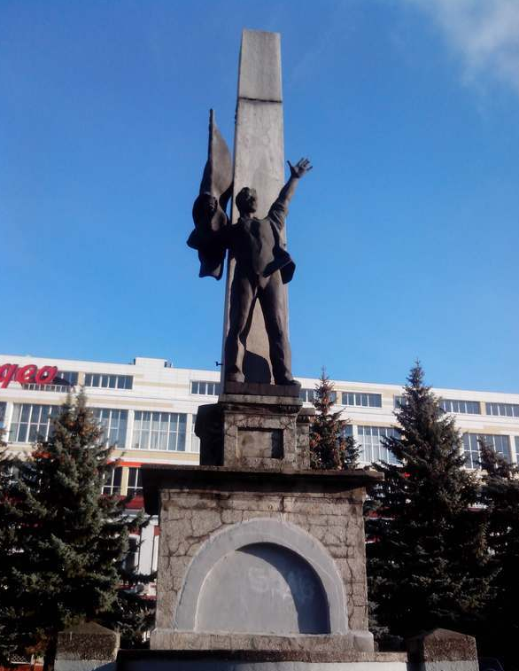
Общественно значимые проекты
Общественно значимые

Slide 80
Информация об общественно значимых проектах, реализуемых на территории Орехово-Зуевского городского округа в 2022 году
Информация об общественно значимых проектах, реализуемых на территории муниципального образования 2022 год
№ п/п | Наименование социально-значимого объекта (в том числе наименование проекта, место реализации проекта, срок ввода объекта, объем финансирования, результат реализации проекта) | Стоимость проекта (тыс. руб.) | Сроки реализации проекта | Очередной год (тыс. руб.) | Первый год планового периода (тыс. руб.) | Второй год планового периода (тыс. руб.) | Результаты реализации проекта
1 | Капитальный ремонт СОШ №4 по адресу: Московская область, г. Орехово-Зуево, ул. Бугрова, д.7 | 169 955,00 | 2022- 09.2022 г. | 169 955,00 | 0,00 | 0,00 | Капитальный ремонт позволит осуществить ряд первоочередных мер по обеспечению безопасности и укреплению материально-технической базы общеобразовательных учреждений, повышение качества образовательного процесса
2 | Капитальный ремонт СОШ №4 по адресу: Московская область, г. Ликино-Дулёво, ул. Коммунистическая, д. 38 | 96 238,00 | 2022- 09.2022 г. | 96 238,00 | 0,00 | 0,00 | Капитальный ремонт позволит осуществить ряд первоочередных мер по обеспечению безопасности и укреплению материально-технической базы общеобразовательных учреждений, повышение качества образовательного процесса
3 | Пристройка на 400 мест к зданию МОУ лицей по адресу: Московская область, г. Орехово-Зуево, ул. Володарского, д. 6 (ПИР и строительство); | 546 748,92 | 2019-2022 | 241 770,34 | 0,00 | 0,00 | Ввод в эксплуатацию пристройки на 400 мест к зданию МОУ ЛИЦЕЙ № 9 обеспечит ликвидацию 2-ой смены в данном районе городского округа.
Продолжение на следующей странице

Slide 81
Информация об общественно значимых проектах, реализуемых на территории Орехово-Зуевского городского округа на 2022 год
Информация об общественно значимых проектах, реализуемых на территории муниципального образования 2022 год
№ п/п | Наименование социально-значимого объекта (в том числе наименование проекта, место реализации проекта, срок ввода объекта, объем финансирования, результат реализации проекта) | Стоимость проекта (тыс. руб.) | Сроки реализации проекта | Очередной год (тыс. руб.) | Первый год планового периода (тыс. руб.) | Второй год планового периода (тыс. руб.) | Результаты реализации проекта
4 | Школа на 550 мест по адресу: г .Орехово-Зуево, ул. Красина (ПИР и строительство); | 1 058 423,00 | 2022-2023 г.г | 450 000,00 | 608 423,00 | 0,00 | Ввод в эксплуатацию нового здания школы на 550 мест обеспечит ликвидацию 2-ой смены в данном районе городского округа.
5 | Физкультурно-оздоровительный комплекс с искусственным льдом (ПИР и строительство); по адресу: г .Орехово-Зуево, ул. Гагарина | 695 318,37 | 2020-2023 г.г | 456 195,54 | 239 122,83 | 0,00 | Ввод в эксплуатацию нового здания физкультурно-оздоровительного комплекса с искусственным льдом обеспечит жителей городского округа возможностью систематически заниматься физической культурой и спортом. единовременная пропускная способность 105 чел. в смену.
6 | Реконструкция стадиона "Русич" (ПИР и реконструкция), по адресу: Московская область, Орехово-Зуевский г.о., г. Ликино-Дулево, ул.2 Пятилетка, д.1; | 667 759,90 | 2020-2023 г.г | 337 351,82 | 320 821,59 | 0,00 | Реконструкция здания стадиона "Русич" с размещением трибун на 1000 мест и хоккейного поля обеспечит жителей городского округа возможностью систематически заниматься физической культурой и спортом.Стадион "Русич".
7 | Рекультивация полигона по адресу: Орехово-Зуевский г.о., д. Заволенье | 1 712 414,00 | 2022-2023 г.г. | 684 965,60 | 1 027 448,40 | 0,00 | Рекультивация свалки ТКО в д.Заволенье позволит улучшить экологическую обстановку на территории, а также уменьшить негативное влияние объекта на окружающую среду.

Slide 82
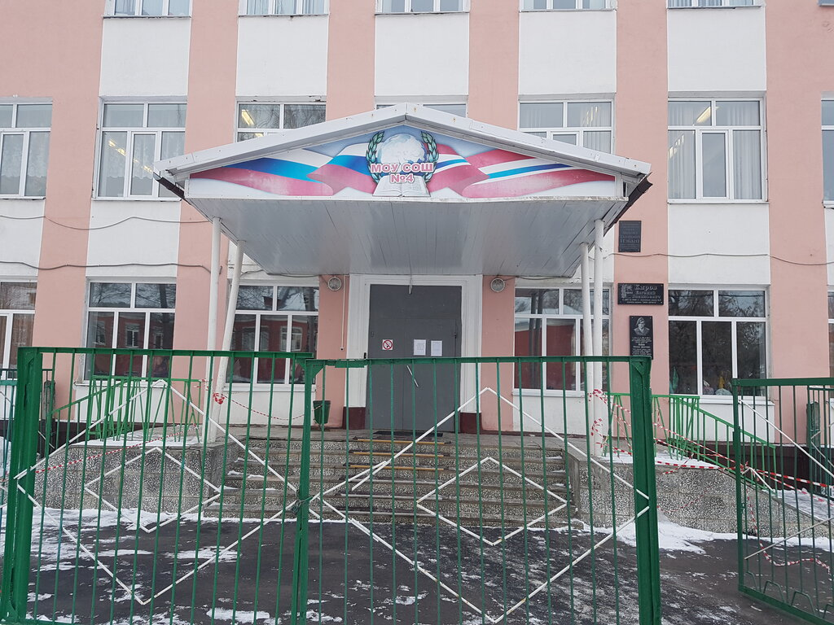
Капитальный ремонт СОШ №4
по адресу: Московская область,
город Орехово-Зуево,
ул. Бугрова, д.7
Сроки реализации проекта:
01.2022 - 09.2022 гг
Стоимость проекта :
169 955,00
(тыс. руб.)
Очередной год :
169 955,00
(тыс. руб.)
Капитальный ремонт позволит осуществить ряд первоочередных мер по обеспечению безопасности и укреплению материально-технической базы общеобразовательных учреждений, повышение качества образовательного процесса

Slide 83
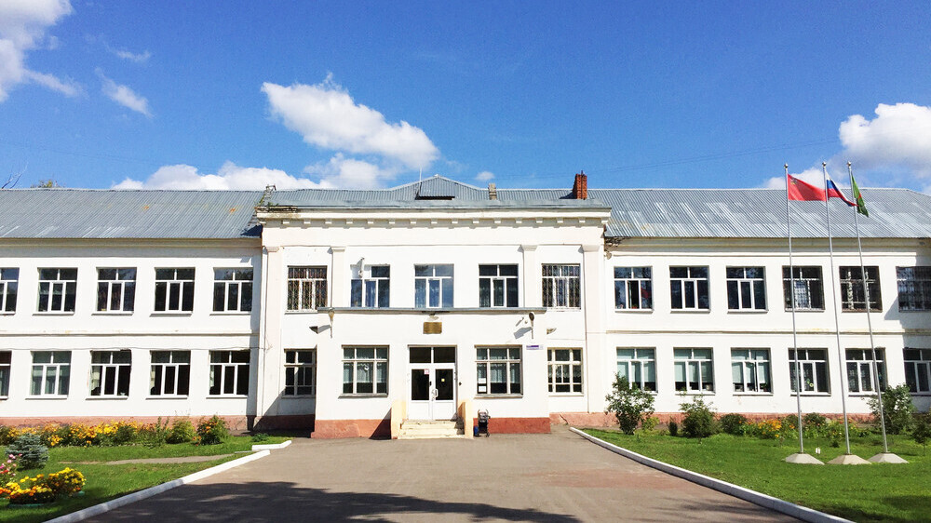
Капитальный ремонт СОШ №4
по адресу: Московская область,
город Ликино-Дулёво,
ул. Коммунистическая, д. 38
Сроки реализации проекта:
01.2022 - 09.2022 гг
Стоимость проекта :
96 238,00
(тыс. руб.)
Очередной год :
96 238,00
(тыс. руб.)

Slide 84
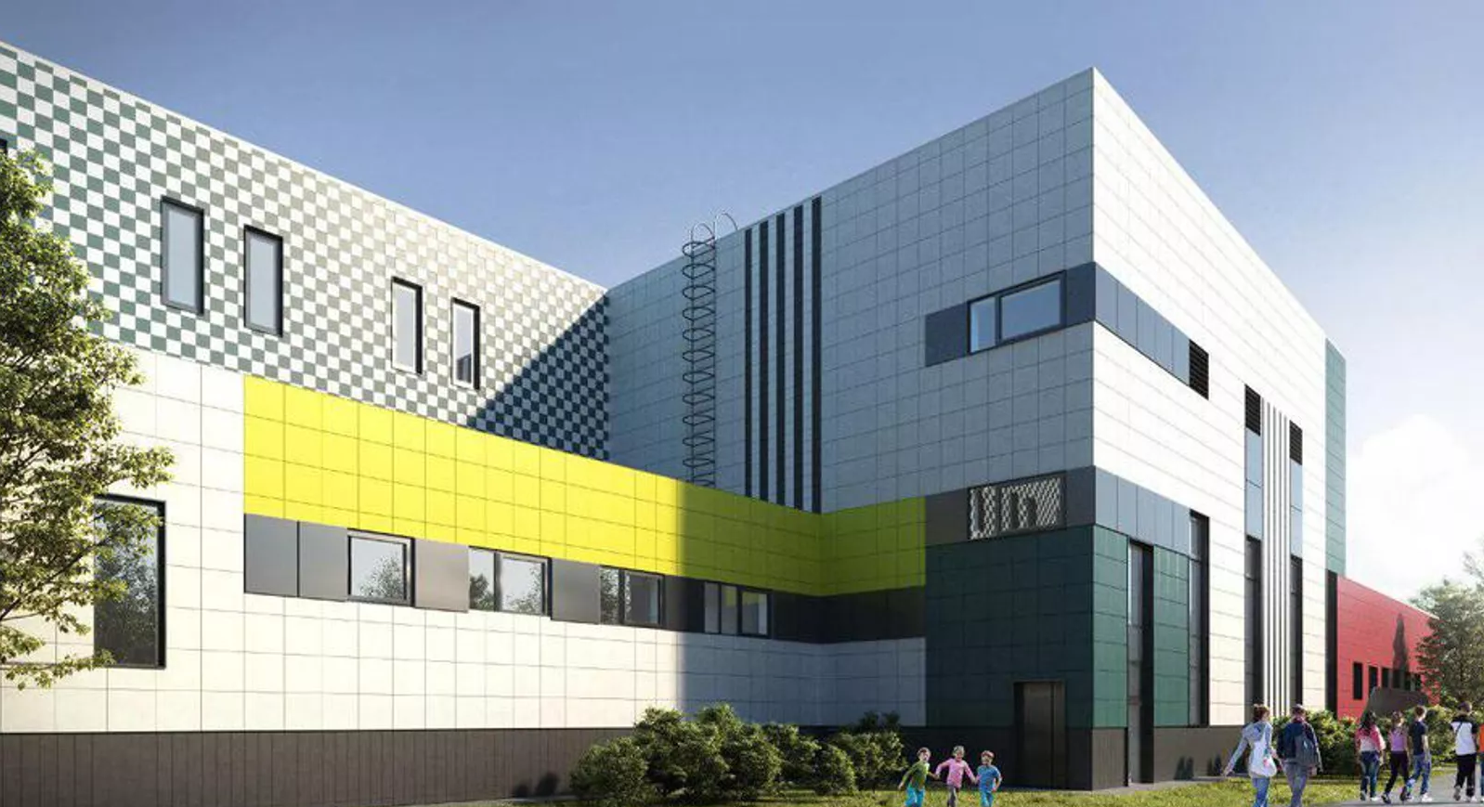
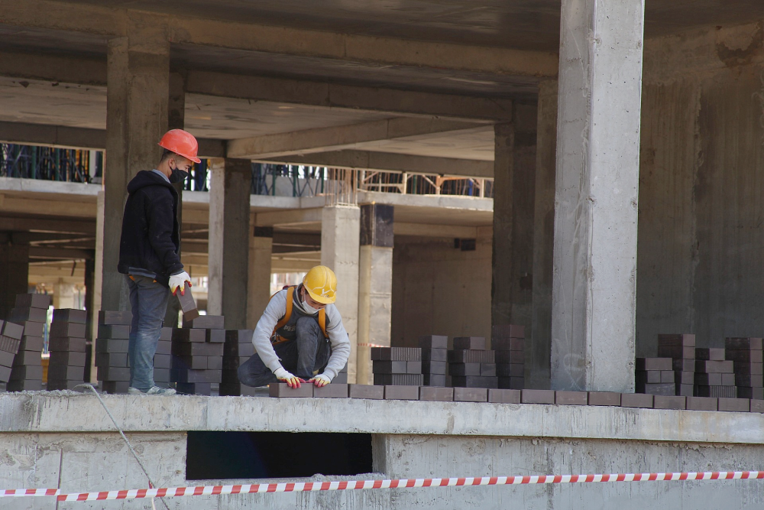
Пристройка на 400 мест к зданию МОУ лицей
по адресу: Московская область,
город Орехово-Зуево, ул. Володарского, д. 6
Сроки реализации проекта:
2019 - 2022 гг
Стоимость проекта :
546 748,92
(тыс. руб.)
Очередной год :
241 770,34
(тыс. руб.)

Slide 85
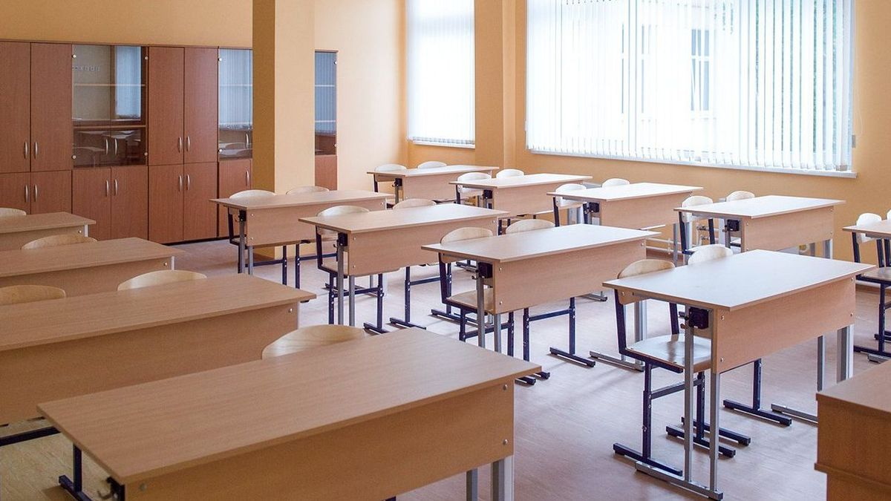
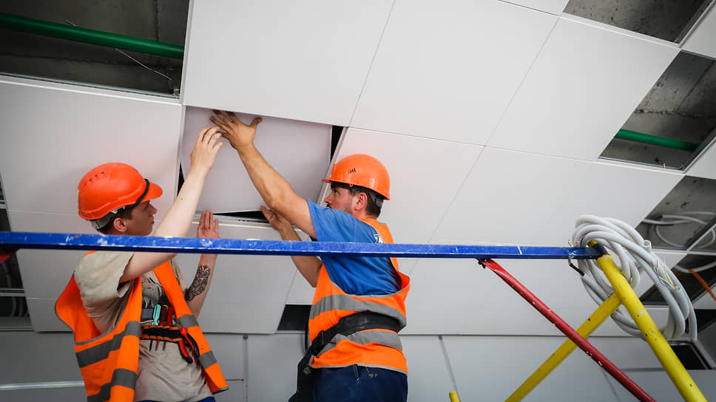
Школа на 550 мест
по адресу: Московская область,
город Орехово-Зуево,
ул. Красина
Сроки реализации проекта:
2022 - 2023 гг
Стоимость проекта :
1 058 423,00
(тыс. руб.)
Очередной год :
450 000,00
(тыс. руб.)
Первый год
планового периода:
608 423,00
(тыс. руб.)

Slide 86
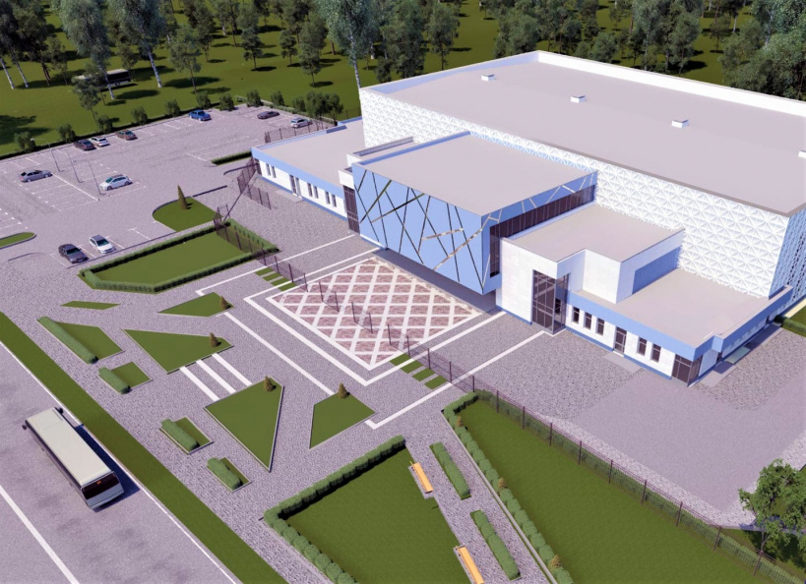
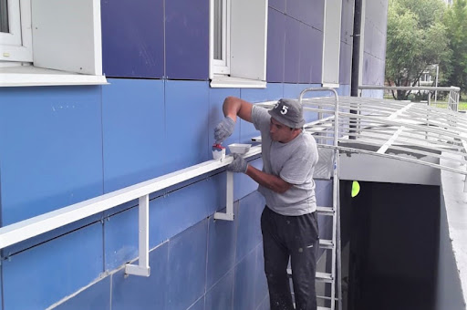
Физкультурно-оздоровительный комплекс с искусственным льдом
по адресу: Московская область,
город Орехово-Зуево,
ул. Гагарина
Сроки реализации проекта:
2020 - 2023 гг
Стоимость проекта :
695 318,37
(тыс. руб.)
Очередной год :
456 195,54
(тыс. руб.)
Первый год
планового периода:
239 122,83
(тыс. руб.)

Slide 87
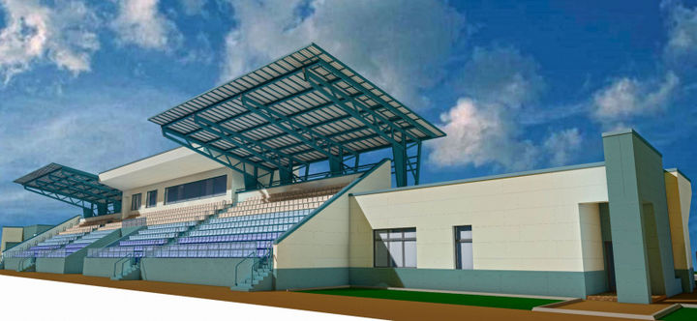
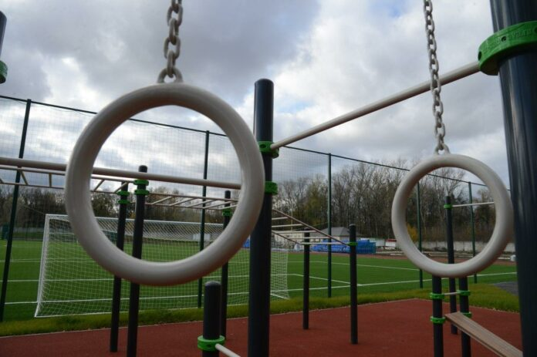
Реконструкция стадиона "Русич"
по адресу: Московская область,
город Ликино-Дулёво,
ул. 2-я Пятилетка, д.1
Сроки реализации проекта:
2020 - 2023 гг
Стоимость проекта :
667 759,00
(тыс. руб.)
Очередной год :
337 351,82
(тыс. руб.)
Первый год
планового периода:
320 821,59
(тыс. руб.)

Slide 88
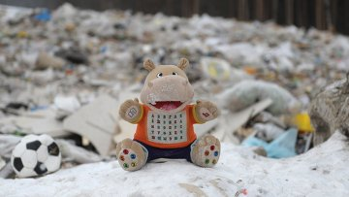
Рекультивация полигона
по адресу: Московская область,
Орехово-Зуевский г.о.,
Д. Заволенье
Сроки реализации проекта:
2022 - 2023 гг
Стоимость проекта :
1 712 414,00
(тыс. руб.)
Очередной год :
684 695,60
(тыс. руб.)
Первый год
планового периода:
320 821,59
(тыс. руб.)

Slide 89
Глоссарий
Бюджет
план доходов и расходов на определенный период.
Доходы бюджета
поступающие в бюджет денежные средства.
Расходы бюджета
выплачиваемые из бюджета денежные средства.
Профицит бюджета
превышение доходов бюджета над его расходами.
Дефицит бюджета
превышение расходов бюджета над его доходами.
Дотации
средства, предоставляемые одним бюджетом системы РФ другому бюджету на безвозмездной основе без указаний конкретных целей использования.

Slide 90
Глоссарий
Субвенции
средства, предоставляемые одним бюджетом системы РФ другому бюджету на безвозмездной и безвозвратной основе на финансирование делегированных другим публично-правовым образованием полномочий.
Субсидии
средства, предоставляемые одним бюджетом системы РФ другому бюджету на безвозмездной и безвозвратной основе на условиях долевого софинансирования расходов.
Межбюджетные
трансферты
денежные средства перечисляемые из одного бюджета бюджетной системы РФ другому бюджету.
Источники
финансирования
дефицита бюджета
средства привлекаемые в бюджет для покрытия дефицита бюджета.

Slide 91
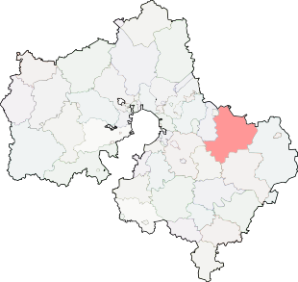
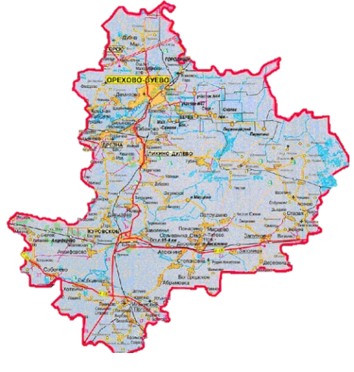
Контактная информация
Заместитель главы администрации- начальник Финансового управления – КУЗНЕЦОВА СВЕТЛАНА МИХАЙЛОВНА
Курируемые вопросы: финансовое управление; экономическая политика города; соблюдение трудового законодательства и безопасности труда; льготное налогообложение.
График личного приема граждан:
График работы финансового управления:
третья среда месяца: с 14.00 до 18.00 час. каб.339 (по предварительной записи).
четверг, предшествующий приему:
с 9.00 до 12.00 час.
Понедельник-четверг: 8.30 – 17.30
Пятница: 8.30 – 16.15
Перерыв: 13.00 – 13.45
Предварительная запись
осуществляется по телефону:
Телефон финансового управления:
+7 (496) 413-10-78 доб.2008
+7 496 413-10-60 доб. 3040 и 3037

Slide 92
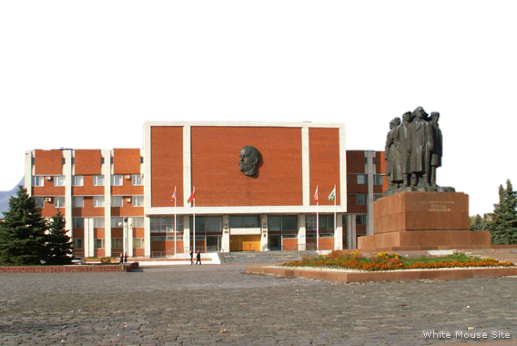
142600, Московская область, г. Орехово-Зуево, пл. Октябрьская, д.2
Телефон: +7 496 413-10-60
Электронная почта: orz@mosreg.ru
orehadfu34@yandex.ru
Официальный сайт: WWW.OZMO.RU
s_m_kuznetsova

Slide 93
СПАСИБО ЗА ВНИМАНИЕ!

